Slide 1



GUIDE ACHETEUR

Slide 2
SOMMAIRE
1- Agrilocal V2: Comment ça marche p.3-4
2- Espace Acheteur – Compte acheteur p.5-24
3- Consultation: Marché simple p.25-67
4- Consultation: accord-cadre à bon de commande p.68-94
5 – Impression d’une fiche produit p95-97
6 – Duplication des marchés p98-100
7 - Signature électronique des marchés p101-110
8 – Acheteurs public – facturation Chorus p111-114
9 – Cartographie p115-118
10 – Statistiques p119-132

Slide 3
1
Agrilocal V2: Comment ça marche ?
Comment ça marche
Grâce à un module original de géolocalisation automatique, Agrilocal organise une liaison directe entre établissements publics (collèges, maisons de retraite, écoles, hôpitaux, communauté de communes etc.) et fournisseurs (Producteurs et Entreprises Locales) d’un même bassin de vie.
Plusieurs Modules de commande sont disponibles pour les acheteurs :
Marché simple
Commande ponctuelle
Accord-cadre à Bons de Commande
Commande sur une période définie avec émission de bons de commande sans remise en concurrence (Période, volume et prix fixe)
3

Slide 4
Les utilisateurs
Les Acheteurs:
Acheteurs Publics
Concerne les acheteurs de la restauration collective publique localisés dans le département : - Collèges
Maisons de retraite
Lycées agricoles
Services à la personne
Cantines scolaires (Communautés de communes, communes, associations)
Etc.
Restaurants Privés
Concerne la commande privée des établissements du secteur touristique qui sont déjà engagés dans des démarches de qualité du type Logis de France, Maître Restaurateur, Tourisme et Terroir, Fait maison, etc.
Hôtels
Restaurants
Villages vacances
Les Fournisseurs:
Producteurs:
Concerne tous les producteurs agricoles géolocalisés dans la base de données gérée par le Département
Artisans :
Artisans bouchers et boulangers… en mesure de présenter une garantie au niveau de la traçabilité des produits
Entreprises Locales:
Agrilocal est ouvert aux Entreprises du département en mesure de présenter une garantie au niveau de la traçabilité des produits.
Parmi ces entreprises, on compte notamment les coopératives, grossistes et autres entreprises agro-alimentaires.
Autres:
Concerne tous les établissements non inscrits dans une des 3 catégories précédentes ou en attente de catégorisation.
4

Slide 5
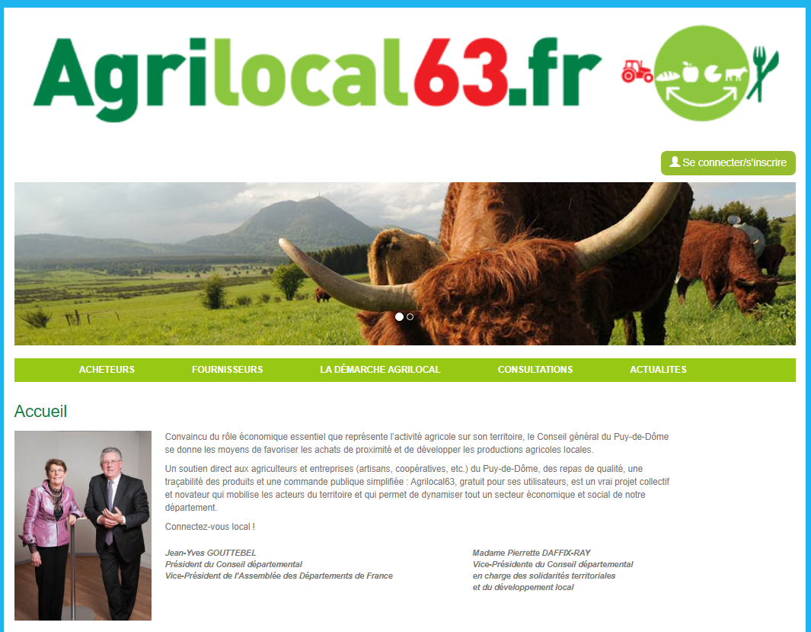
2
Espace Acheteur
La page d’accueil
La Page d’accueil concerne tous les utilisateurs (fournisseurs, acheteurs)
Disponibles en libre accès sur cette page:
L’accueil : met en avant les derniers points d’actualité
Acheteurs / fournisseurs : est un espace d’informations générales pour ces 2 types d’utilisateurs
La démarche Agrilocal: apporte des informations sur le fonctionnement de la plateforme, la démarche nationale et la politique du département
Actualités: recueil de toutes les actus du site
Avis de publicité : liste des consultations en cours sur Agrilocal
5

Slide 6
Connexion
La partie connexion pour l’ensemble des utilisateurs se situe en haut à droite de la page d’accueil
Cliquez pour vous rendre sur l’interface de connexion
6

Slide 7
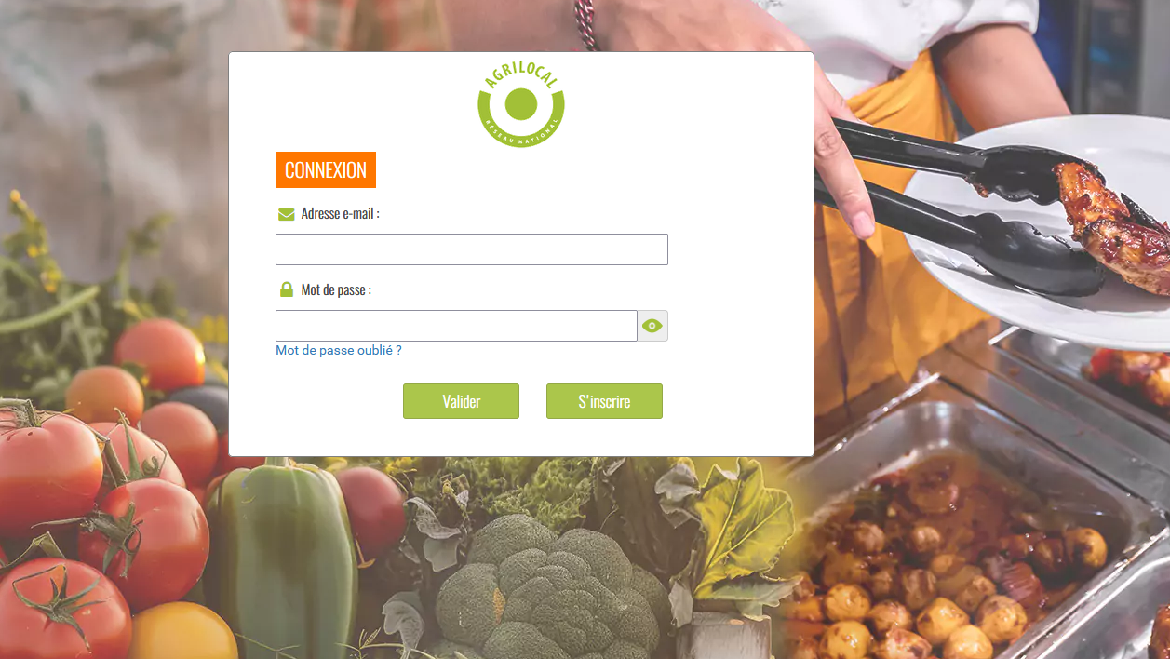
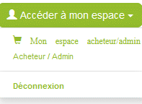
Connexion
La connexion sur Agrilocal V2 renvoie vers une page de connexion qui permet la saisie des identifiants ou la création d’un compte.
Déjà inscrit :
Renseignez vos identifiants.
Vous êtes redirigé sur la page d’accueil du site web. Il vous suffit alors de cliquer sur
pour accéder à votre compte
Pas encore inscrit :
vous devez créer un compte
7

Slide 8
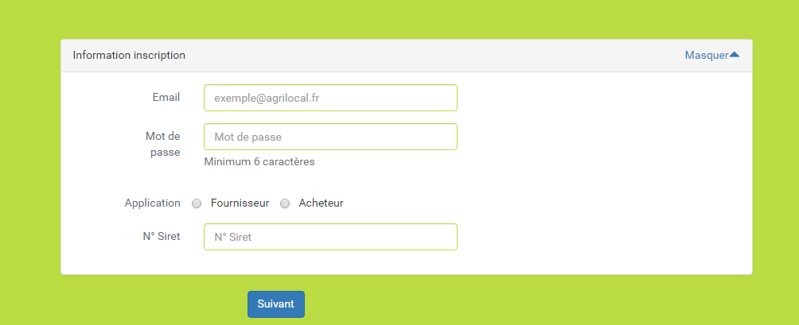
Connexion - Inscription
Le formulaire d’inscription vous permet de créer votre compte acheteur sur la base de votre numéro SIRET.
Définissez vos identifiants de connexion.
Renseignez le numéro Siret de votre établissement.
NB : le SIRET doit être actif
8

Slide 9
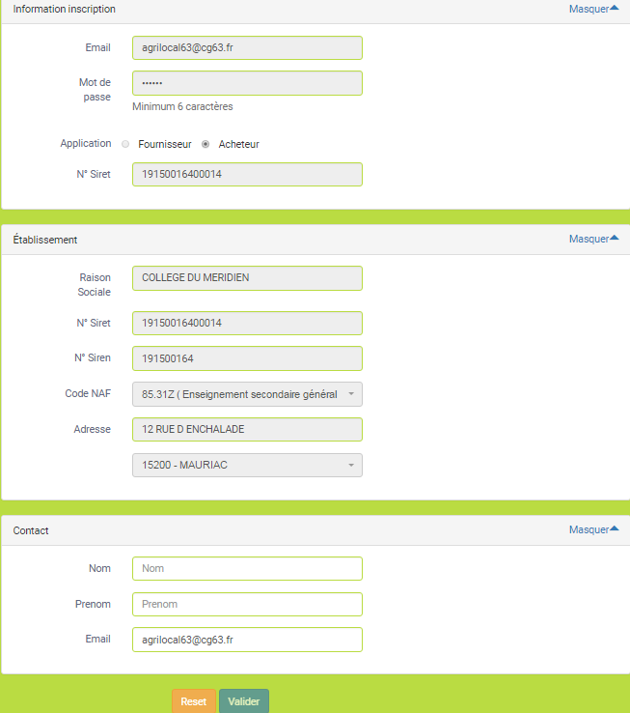
Connexion - Inscription
1 - Le formulaire d’inscription vous permet de demander la création de votre compte acheteur Agrilocal.
Si le SIRET est reconnu, les coordonnées de votre établissement sont automatiquement renseignées.
A défaut, contacter votre animateur Agrilocal.
Vous devez également renseigner le nom et prénom de la personne ressource pour votre établissement
Validez le formulaire.
Votre demande est transmise à l’animateur Agrilocal de votre département.
9

Slide 10
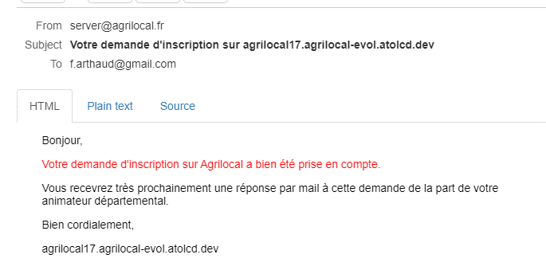
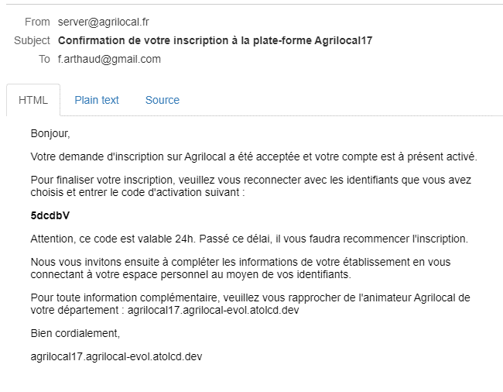
Connexion - Inscription
2 – Validation de votre demande
Une fois votre demande validée par l’administrateur départemental, vous recevez une notification par mail avec un code vous permettant de finaliser votre inscription.
Mail de confirmation de la prise en compte de votre demande d’inscription
1- Votre demande est acceptée.
Copiez le code envoyé par mail
10

Slide 11

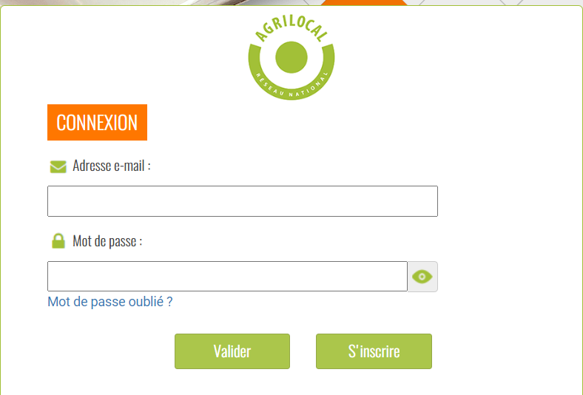
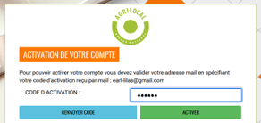

Connexion - Inscription
3 – Validation des identifiants
Une fois votre demande validée par l’administrateur départemental, vous recevez une notification par mail avec un code vous permettant de finaliser votre inscription.
2 – Saisissez vos identifiants (login + mot de passe) puis validez.
3 – Collez le code secret
Vous pouvez faire une demande de renvoi d’un autre code
11

Slide 12
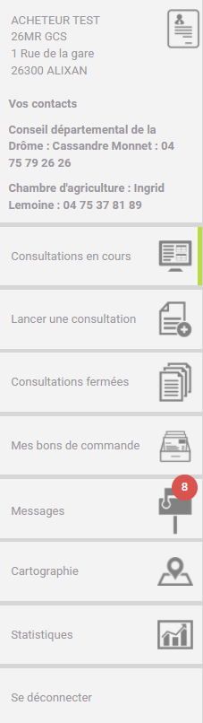
Interface d’administration acheteur
Page de profil contenant les informations sur votre établissement (coordonnées de contact, facturation, photos…)
Coordonnées de l’animateur départemental
Tableau de suivi des consultations en cours
Lancement de nouvelles consultations
Tableau de suivi des consultations fermées: « à valider », « sans suite » et « commandées »
Suivi et gestion des bons de commande des marchés à bons de commandes
Suivi des messages d’information des fournisseurs
Carte des fournisseurs Agrilocal
Statistiques de vos commandes sur Agrilocal
12

Slide 13
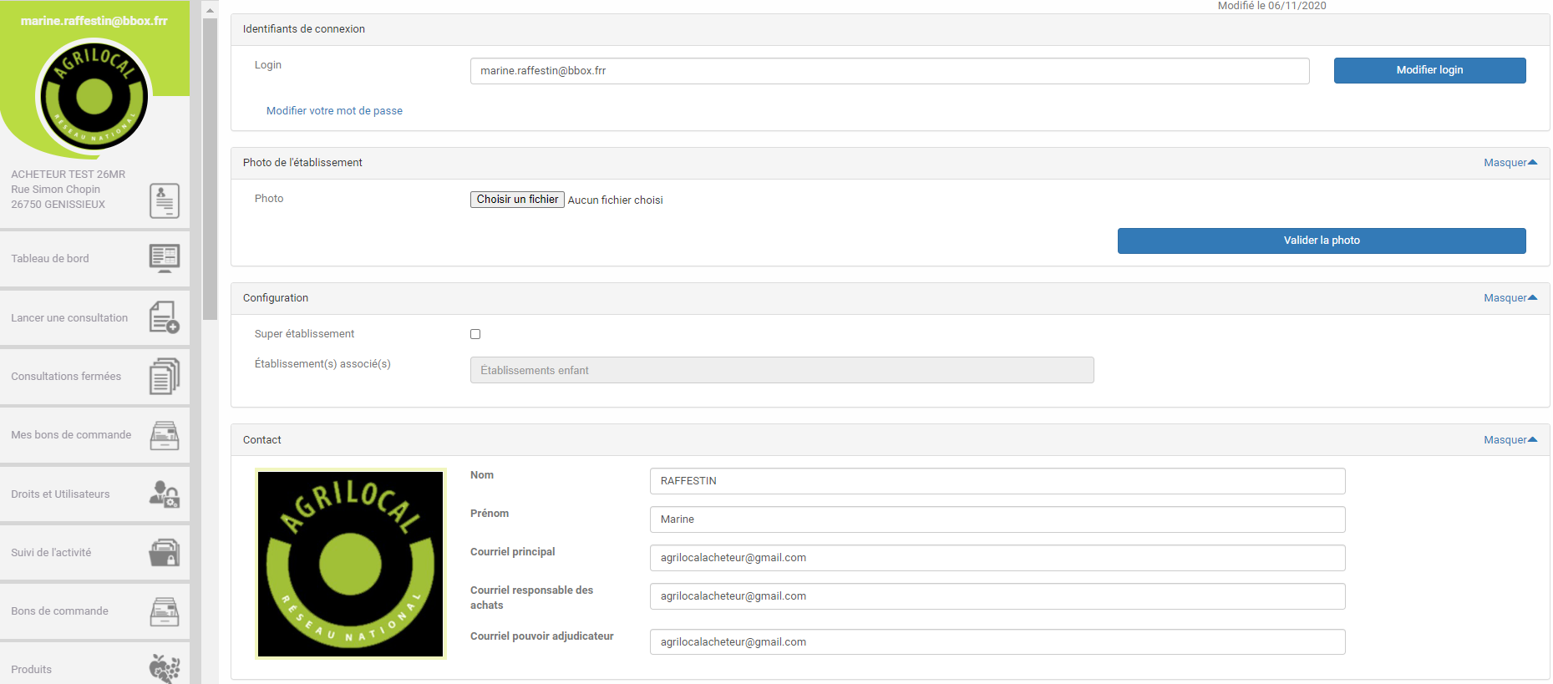
Informations de l’établissement
Informations de connexion et de contact
Vous pouvez changer votre adresse de connexion.
Assurez-vous de saisir une adresse valide.
Un mail vous est envoyé avec un code secret.
Déconnectez-vous et reconnectez-vous avec le nouveau login en saisissant le code secret
Pour changer votre mot de passe, cliquez sur le lien et indiquer l’adresse mail de connexion.
Un mail vous est envoyé avec un mot de passe temporaire.
Déconnectez-vous et reconnectez-vous avec le nouveau mot de passe.
Saisissez un nouveau mot de passe
Importer une photo de l’établissement
En cas de perte de votre mot de passe, vous pouvez le changer à partir de la page de connexion.
Si vous avez perdu tous vos identifiants, contactez votre administrateur départemental.
Coordonnées des personnes ressources pour Agrilocal dans l’établissement.
Les mails saisis dans cette section reçoivent les notifications de la plateforme.
13

Slide 14
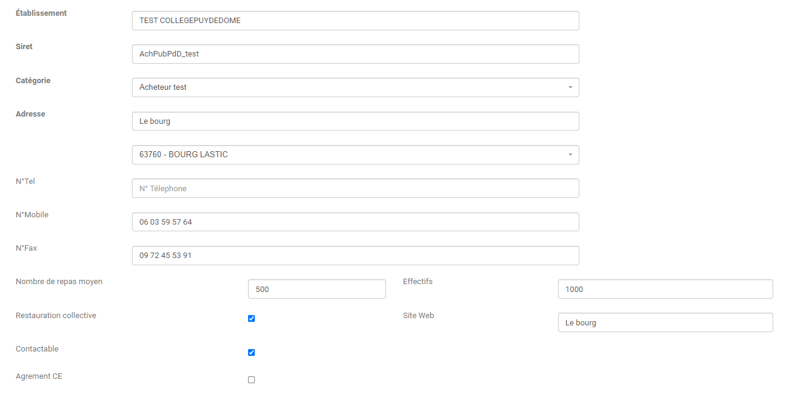



Informations de l'établissement
Informations administratives
Coordonnées générales de l’établissement
Effectif total de l’établissement
Nb repas/jour
Décocher la case pour ne plus recevoir d’informations des fournisseurs
Demander un compte fournisseur
Indiquez si vous avez l’obligation de commander des produits sous agrément CE
Télécharger tous les documents de vos marchés passés (règlements de consultation, bons de commandes, factures, etc..)
14

Slide 15
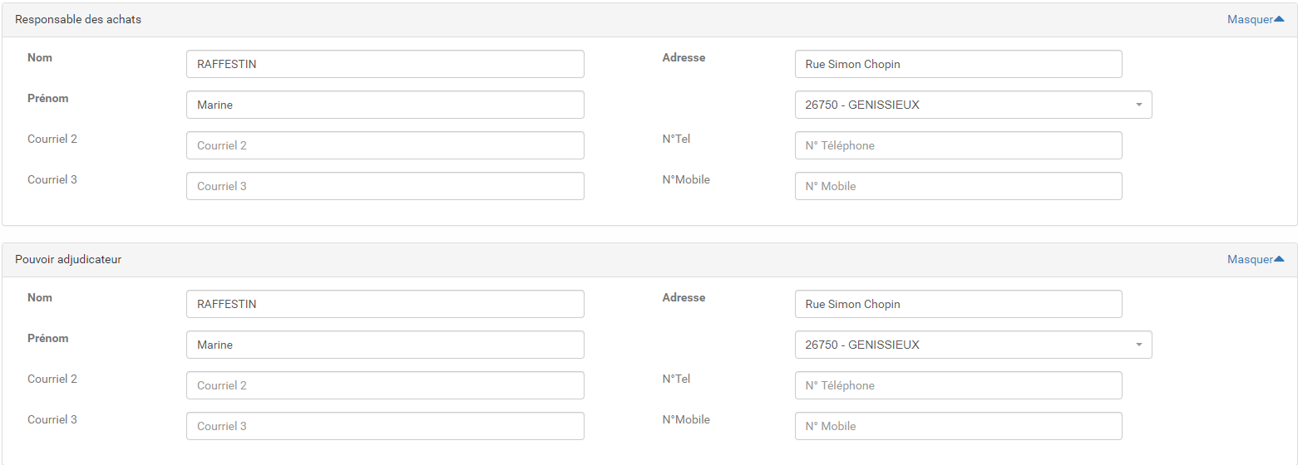

Informations de l'établissement
Informations de marché – ces éléments sont repris dans les règlements de consultation
Coordonnées du responsable d’achat
Les champs de courriels 2 et 3 ne reçoivent pas les notifications Agrilocal.
Ils servent de mémo pour vous ou votre administrateur.
Coordonnées du pouvoir adjudicateur: Chef d’établissement, Maire, Gestionnaire, Directeur, Président
ATTENTION: pensez à valider vos modifications
15

Slide 16
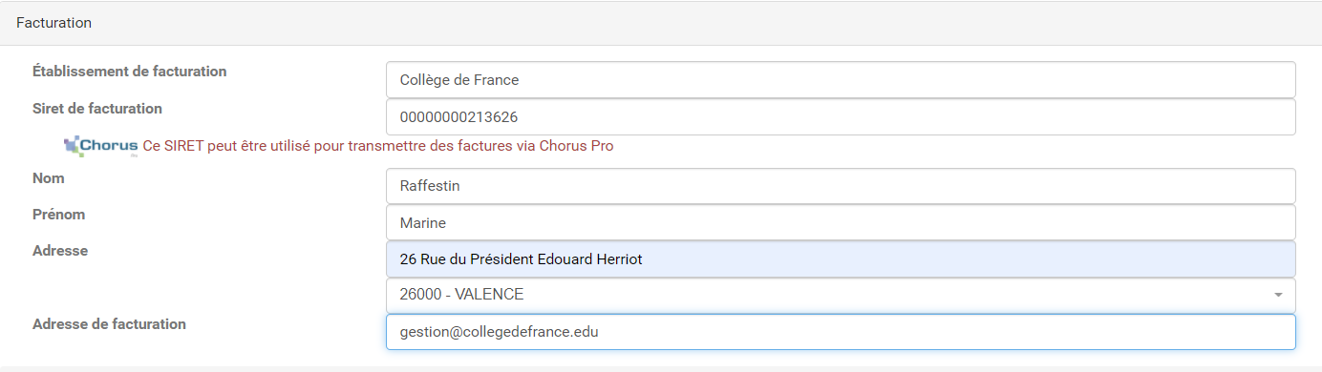
Informations de l'établissement
Informations de facturation
Ces données sont reprises dans les factures élises par Agrilocal.
Si la facture doit être adressée à un autre établissement que le vôtre, modifiez les informations de facturation dans cette section et n’oubliez pas de modifier le SIRET pour Chorus Pro (une alerte vous permet de vérifier que le SIRET est reconnu par Chorus)
Coordonnées de facturation
Vérification automatique sur l’annuaire de Chorus Pro
16

Slide 17
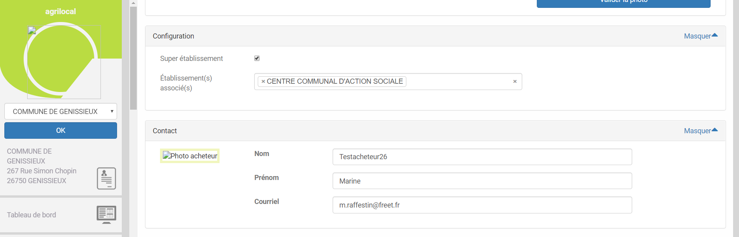
Gérer les consultations de plusieurs entités
Communes, EPCI, Armée, cuisines ….
Agrilocal permet de centraliser les passations de marché, les commandes, la facturation d’entités administratives distinctes par une entité unique.
Comment ça marche ?
1 – Contactez votre animateur départemental pour la configuration de votre compte.
Vous définissez avec lui les structures à rattacher à votre compte et les paramètres de facturation.
Exemple : la commune de Génissieux gère les consultations de son CCAS
17

Slide 18
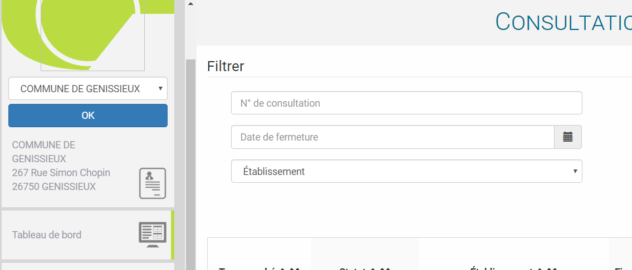
Gérer les consultations de plusieurs entités
Communes, EPCI
2 – Gestion de profil, passage des consultations, gestion des commandes
a) Consultation en votre nom propre
Lorsque vous vous connectez à Agrilocal, vous êtes connecté à votre compte personnel. Vous pouvez directement lancer une consultation en votre nom propre.
Pour modifier le profil ou passer une consultation au nom d’un des établissements qui vous sont associés, cliquez dans le menu déroulant en haut à gauche de votre espace d’administration et sélectionnez l’établissement qui doit réaliser la consultation.
Pour changer d’établissement :
1 – sélectionnez l’entité voulue dans le menu déroulant
2 - validez votre choix
18

Slide 19
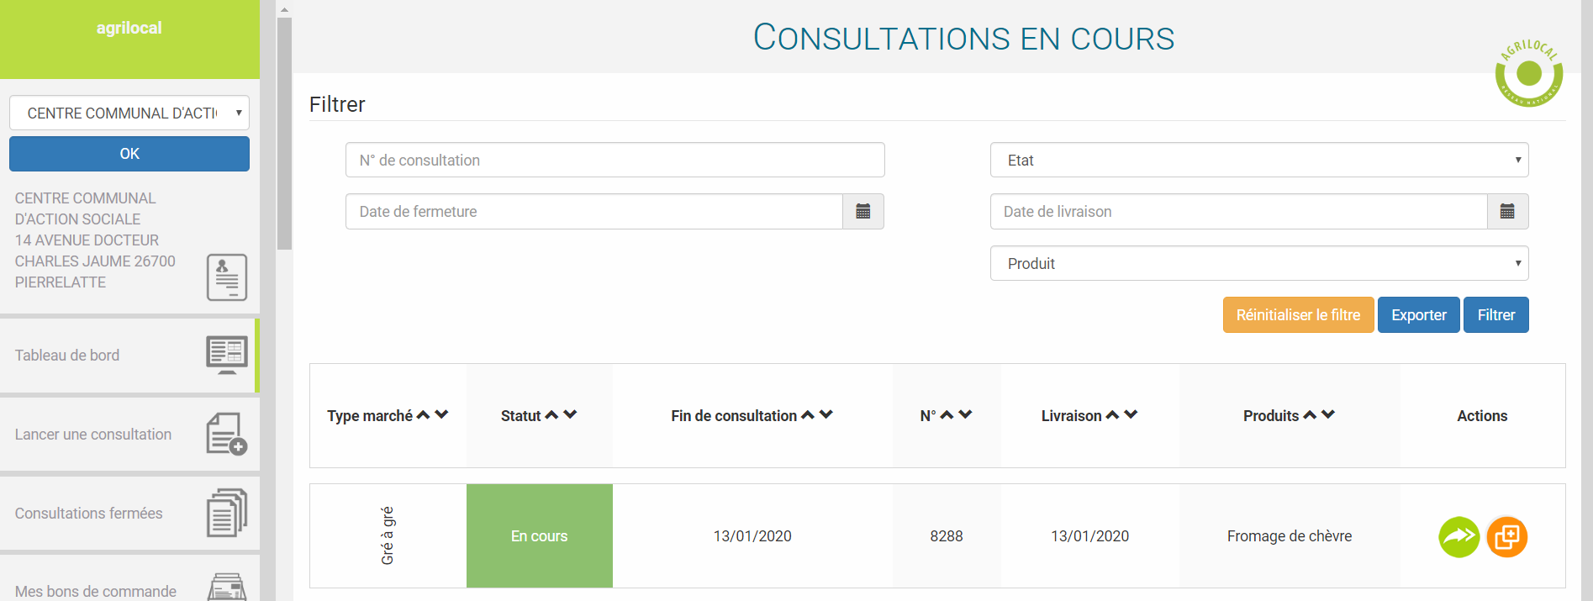
Gérer les consultations de plusieurs entités
Communes, EPCI, Armée, cuisines ….
2 – Passage des consultations, gestion des commandes
b) Consultations au nom d’une entité rattachée
Une fois l’entité sélectionnée, vous accédez à l’interface d’administration de celle-ci et pouvez réaliser les opérations à sa place.
Exemple : La commune peut passer des consultations et les valider pour son CCAS.
NB : La recherche des fournisseurs est effectuée dans le rayon géographique du CCAS
19

Slide 20
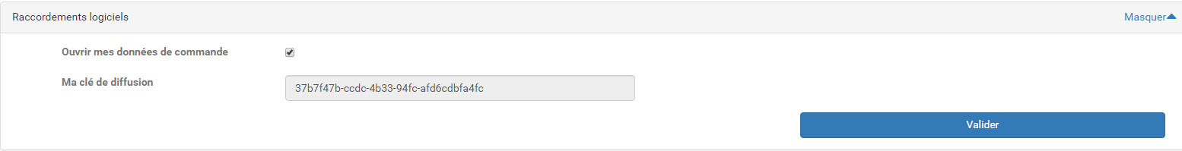
Interfaçage avec des logiciels externes
Agrilocal vous offre la possibilité d’envoyer informatiquement vos données de commandes à des logiciels externes (gestion des stocks, comptabilité), via un webservice (API).
Ces données sont diffusées dès la validation de votre commande, donc disponible le lendemain matin, au plus tard (les routines de récupération des commandes tournent la nuit).
Pour tout information complémentaire, veuillez contacter votre animateur départemental qui mettra à votre disposition la documentation technique nécessaire.
Une fois l’interfaçage possible, cliquez sur la case à cocher et validez votre choix.
Une clé de diffusion nécessaire à l’authentification est générée. Il vous faudra la communiquer à l’éditeur du logiciel.
20

Slide 21
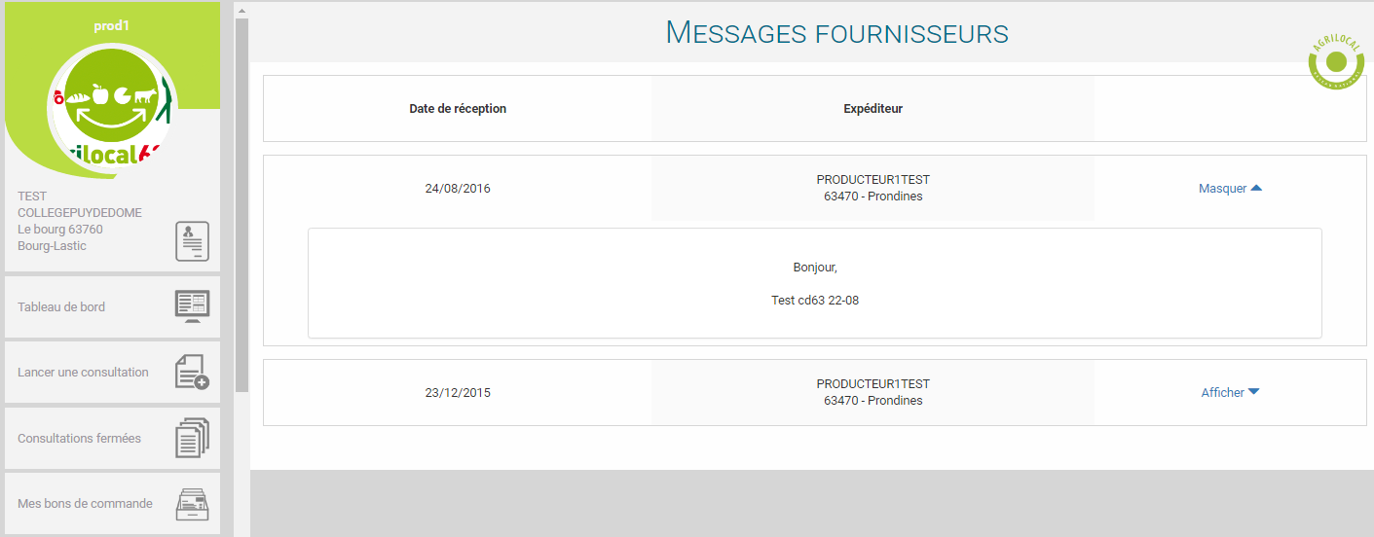

Messages des fournisseurs
Vous retrouvez ici l’historique des messages que les fournisseurs vous ont adressés.
A noter que l’ensemble de ces messages vous sont envoyés également par mail.
Fournisseur ayant expédié le message
Détail du message reçu
Indicateur du nombre de messages non lus
21

Slide 22
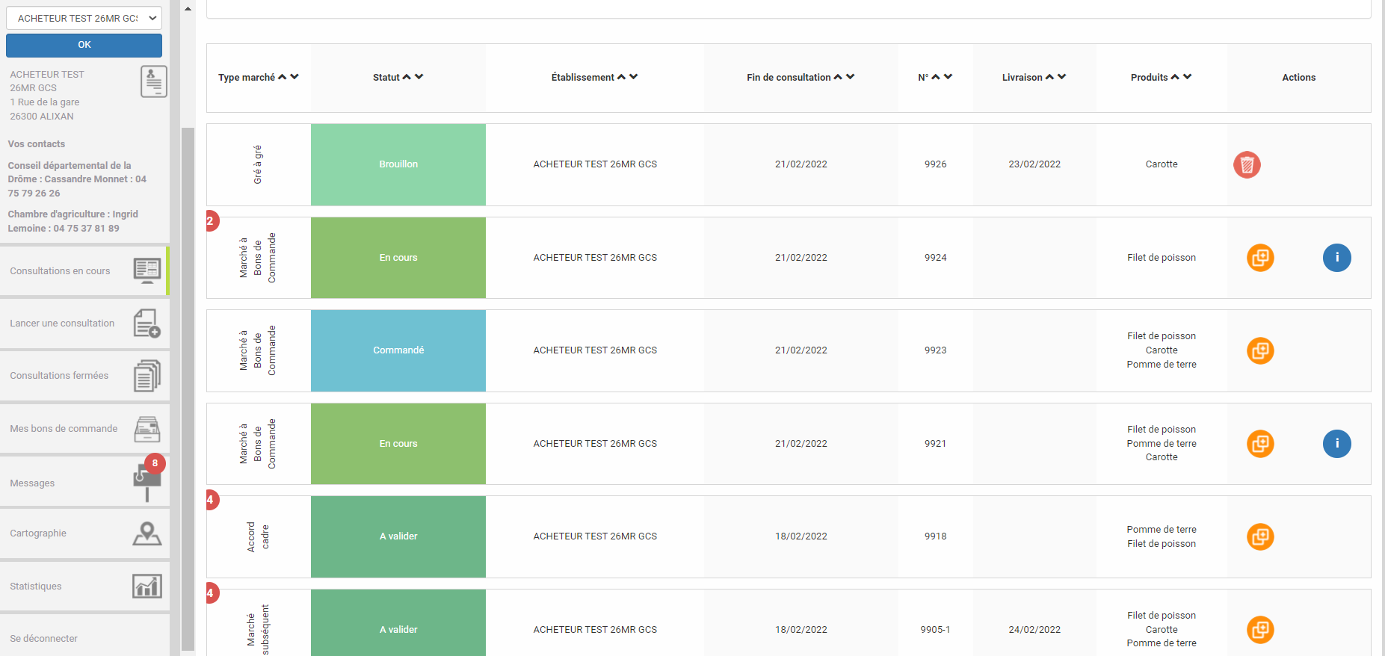
Consultations en cours
L’onglet « Consultations en cours» vous informe de l’état de vos consultations en cours, en attente de fermeture ou en attente de votre commande.
Brouillon : consultation non finalisée que vous pouvez reprendre à tout moment ou supprimer
En cours : des offres ont été réalisés et vous pourrez les visualiser après la fermeture de la consultation
A valider : le délai de consultation est passé.
Vous pouvez commander si les offres vous conviennent ou déclarer la consultation sans suite.
22

Slide 23
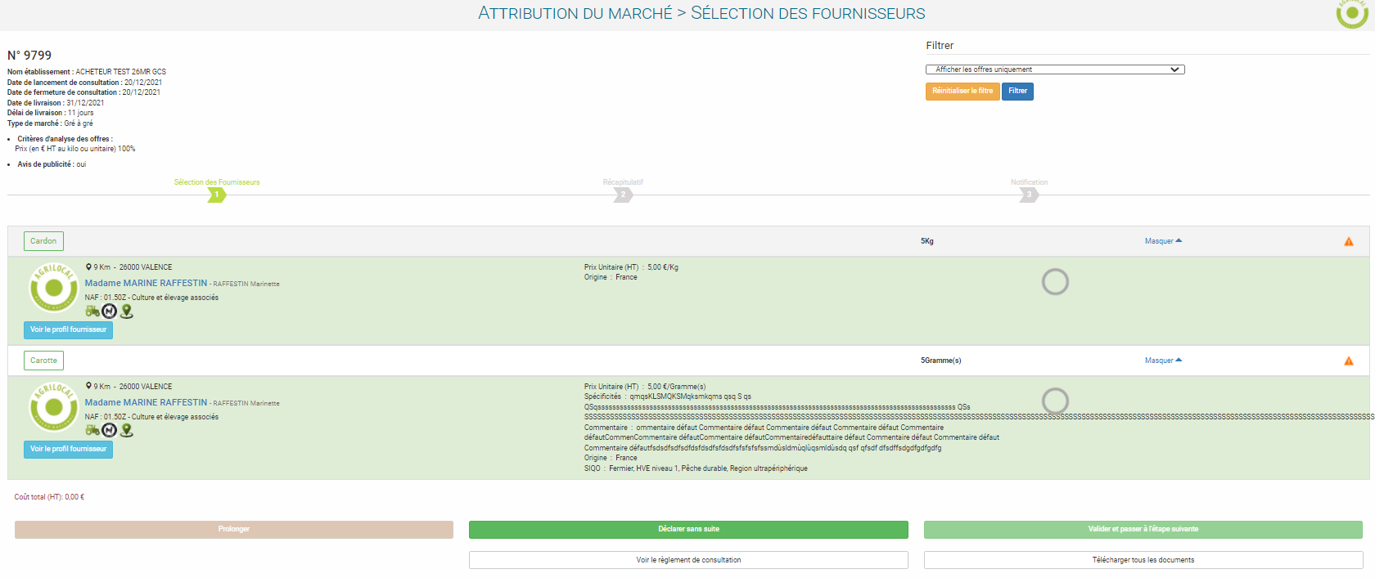
Consultation en cours – Détail d’une consultation
Cette page affiche le détail et les pièces du marché. Par défaut, on n’affiche que les offre réalisées mais il est possible de voir tous les fournisseurs contactés dans la consultation
Détails du marché
Lien vers la fiche publique du fournisseur
Lien vers la fiche de profil du fournisseur
Boutons de visualisation et de téléchargement des documents du marché
23

Slide 24
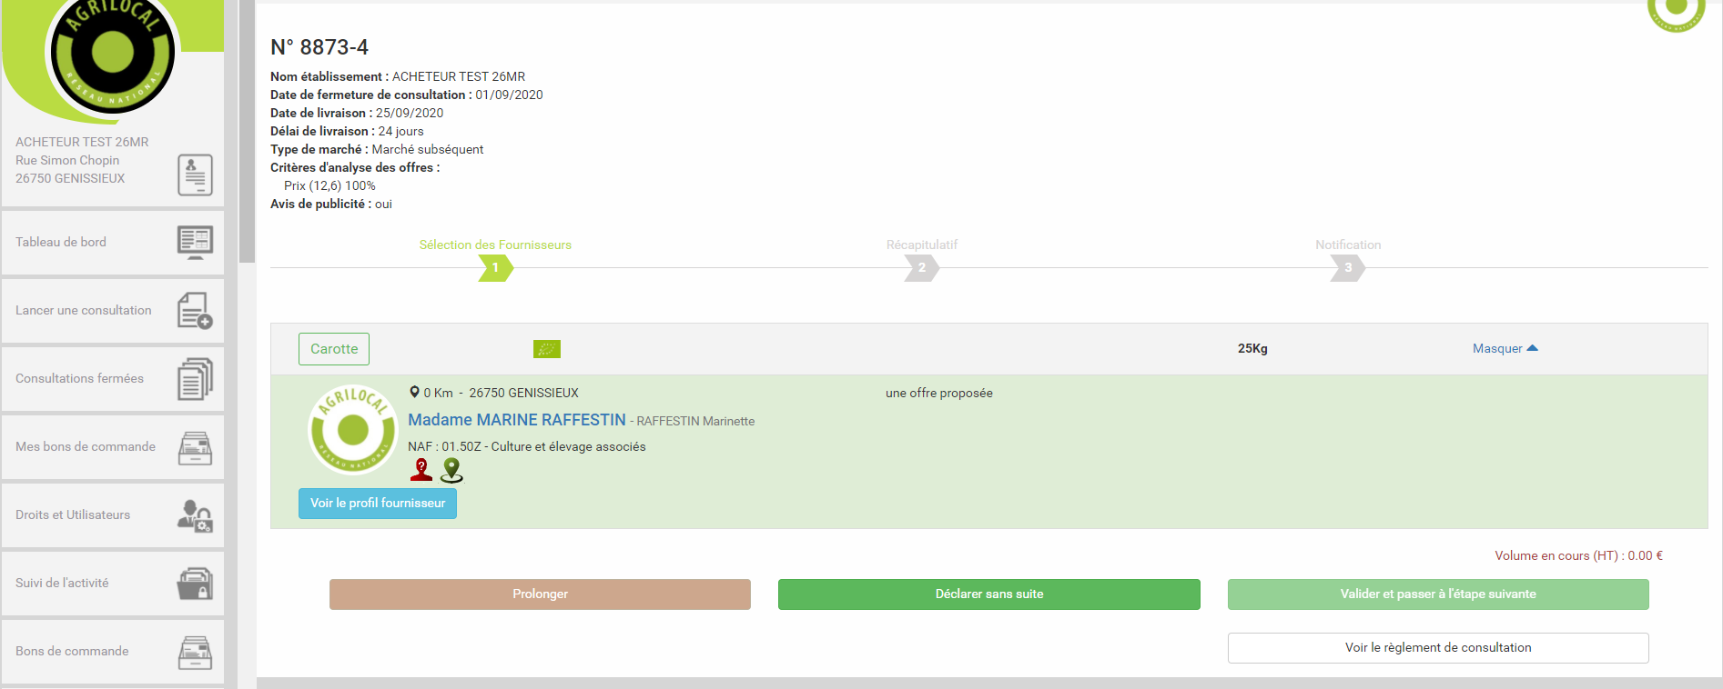
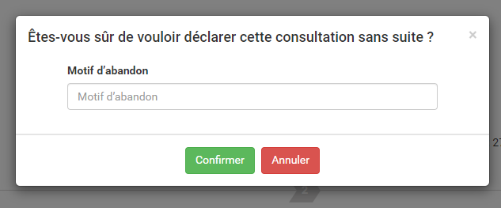
Déclaration sans suite d’une consultation
Sur toutes les formes de marché, à tous les stades de la consultation, vous pouvez la déclarer sans suite et indiquer le motif d’abandon. Les fournisseurs en sont alors directement informés par mail.
En confirmant, vous fermez la consultation et les fournisseur sont notifiés par mail de la fermeture et du motif d’abandon.
24

Slide 25
3- Lancement d’un Marché simple (Gré à Gré)
25

Slide 26
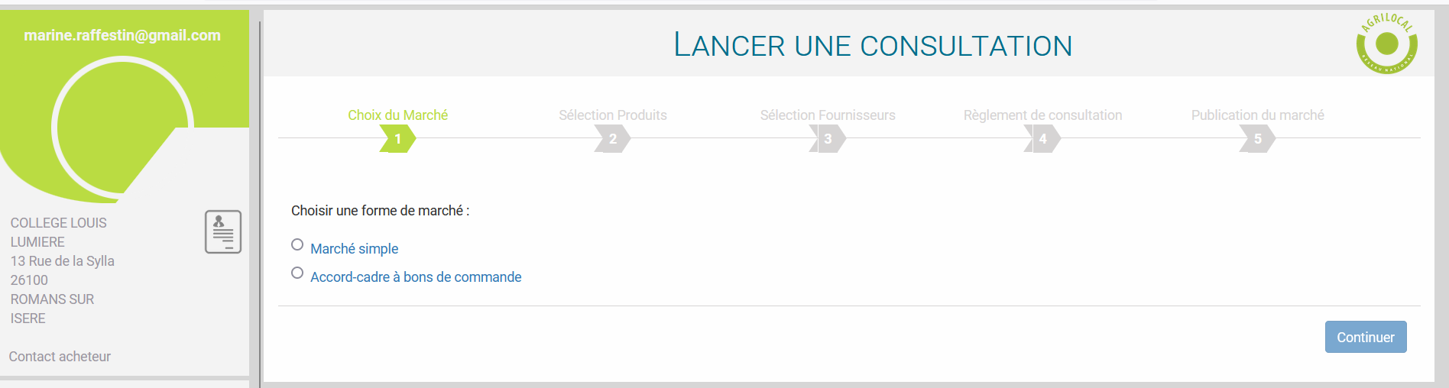
3
CONSULTATION: MARCHE SIMPLE
CHOIX DU MARCHE
Etat d’avancement de la consultation
Le marché simple concerne des achats ponctuels
MARCHE SIMPLE
26

Slide 27
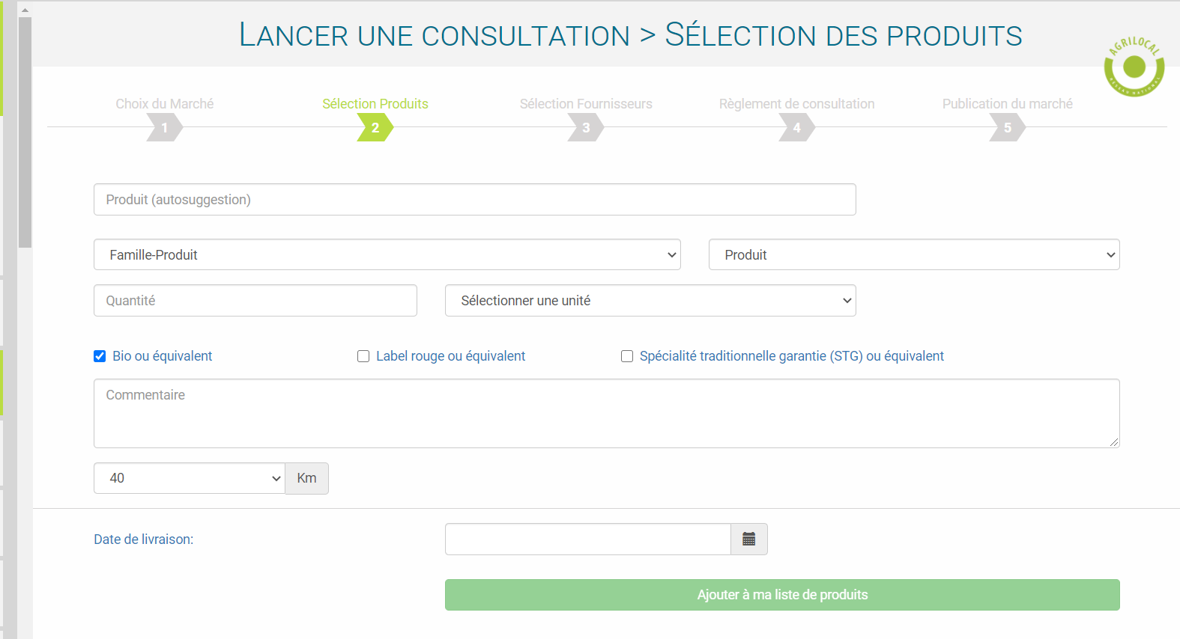
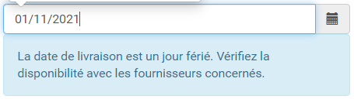
SELECTION DES PRODUITS
Cette page vous permet de déterminer les caractéristiques des produits recherchés de votre consultation.
1- Choix du produit
2- Quantité demandée
3- Choix de l’unité
4- Choix du signe de qualité éventuel d’un produit
5- Rayon de recherche des producteurs
6- Date de livraison du produit
Alerte quand la date de livraison choisie est un jour férié
27

Slide 28
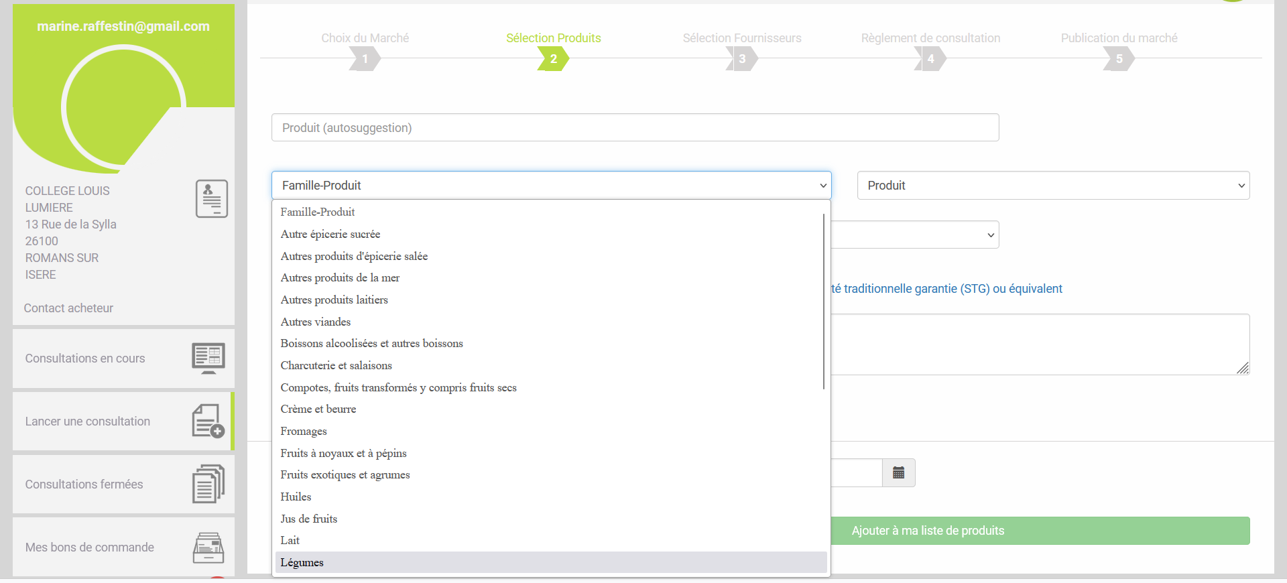
SELECTION DES PRODUITS
Vous pouvez effectuer une recherche de produits de 2 manières, soit par famille de produits, soit par libellé de produit
1- RECHERCHE PAR FAMILLE DE PRODUIT
1- Sélectionner une des 34 familles de produits
28

Slide 29
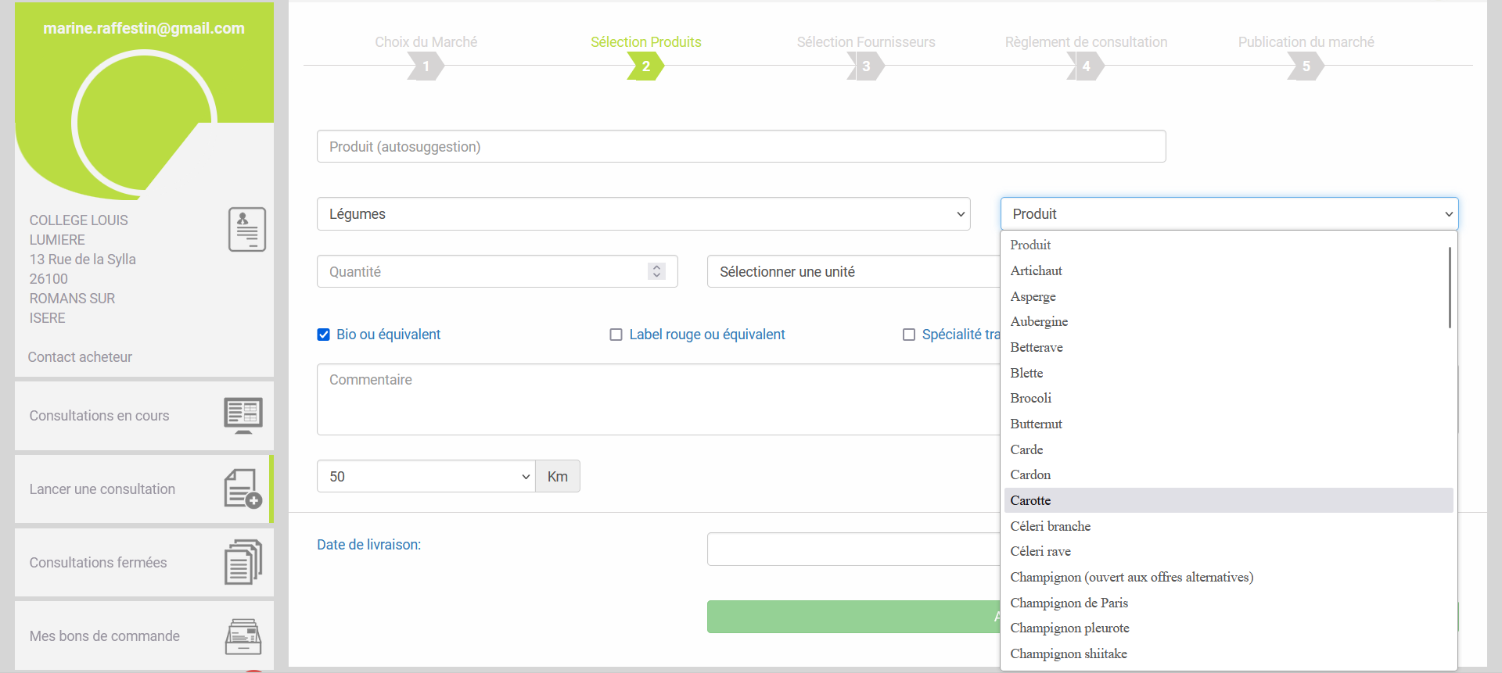
SELECTION DES PRODUITS
1- RECHERCHE PAR FAMILLE DE PRODUIT
2- Choisir parmi la liste des produits
29

Slide 30
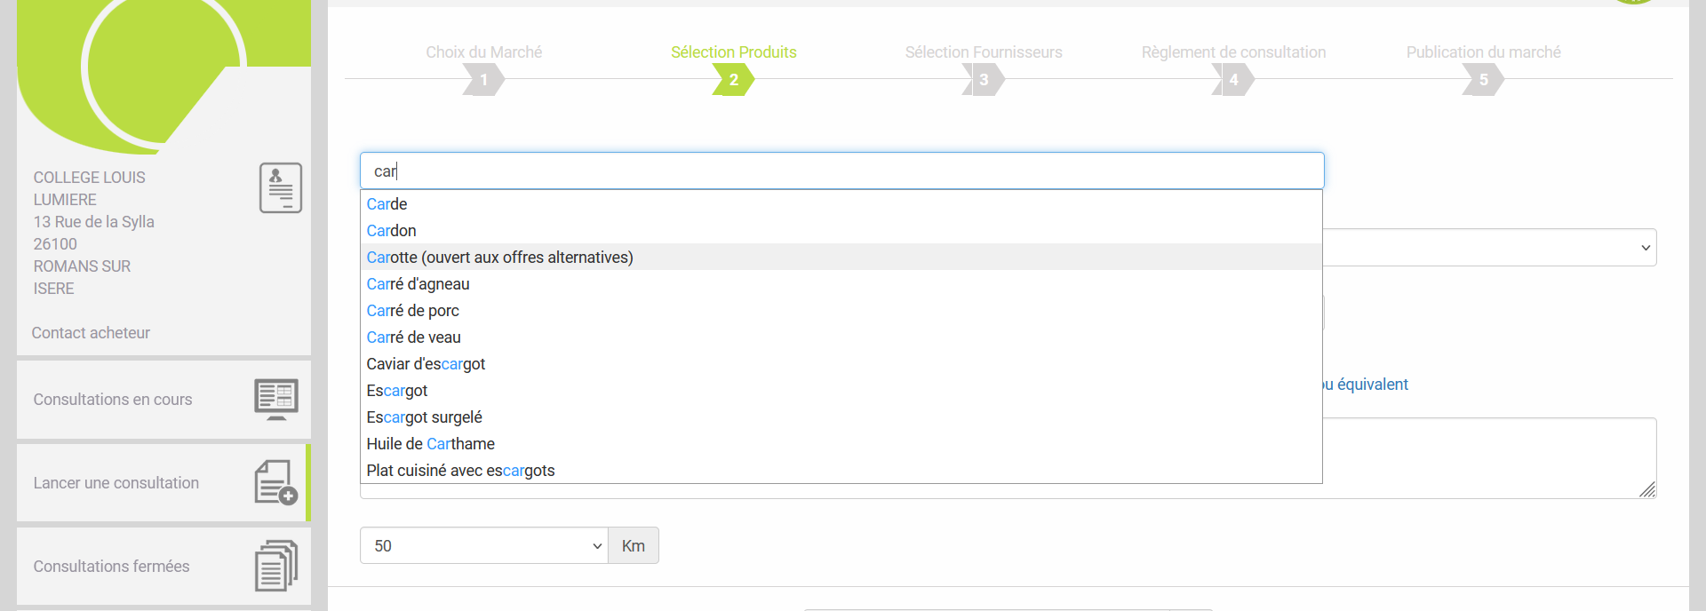
SELECTION DES PRODUITS
Cette page vous permet de renseigner directement le produit recherché lorsque vous avez déjà défini votre menu.
En choisissant un produit ouvert aux offres alternatives, vous permettez aux fournisseurs de vous faire plusieurs offres sur le même produit, intégrant des variantes.
Il vous suffit ensuite de faire votre choix parmi les propositions
2- RECHERCHE PAR AUTO-COMPLETION
1- Saisir directement le nom du produit recherché. Une liste de produits vous est proposée au fur et à mesure que le mot est renseigné.
Attention: il ne faut entrer qu’un seul mot dans la barre de recherche pour retrouver un produit
30

Slide 31
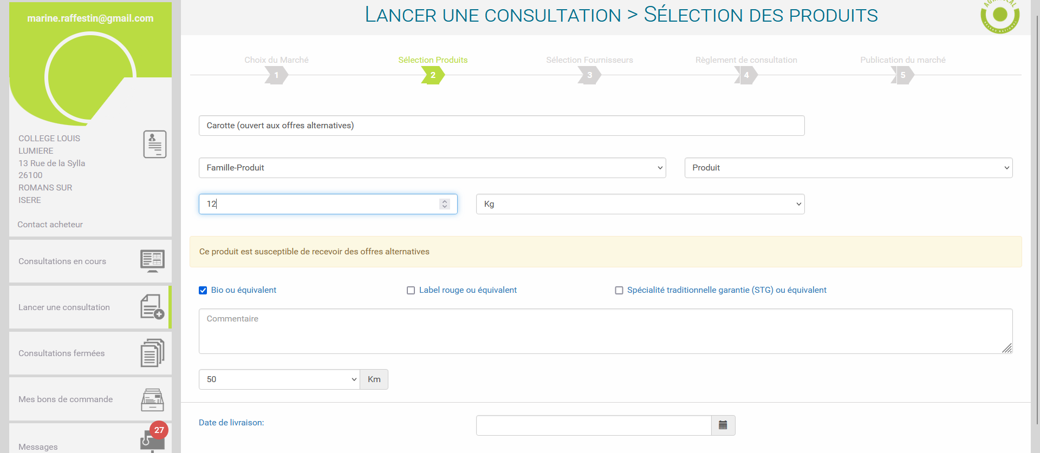
SELECTION DES PRODUITS
Choix des unités. Pour certains produits, plusieurs choix d’unités sont possibles.
1- Recherche par nom de produit
Indiquer la quantité souhaitée
Cocher la ou les cases de signes officiels de qualité pour consulter uniquement les fournisseurs proposant ce type de produit.
Détailler ici le produit recherché (Ex: grammage, parfum, variétés, …).
Ce commentaire sera repris dans le règlement de consultation, sur le bon de commande et le bon de livraison.
31

Slide 32
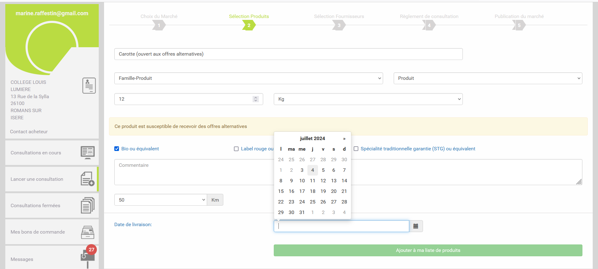
SELECTION DES PRODUITS
Rayon de recherche des producteurs autour de votre établissement.
NB : ce rayon est sauvegardé pour vos consultations ultérieures
Cliquer sur la date pour sélectionner le jour souhaité pour la livraison des produits. La date est unique pour tous les produits de la consultation
Ajouter le produit à la liste en cours
32

Slide 33
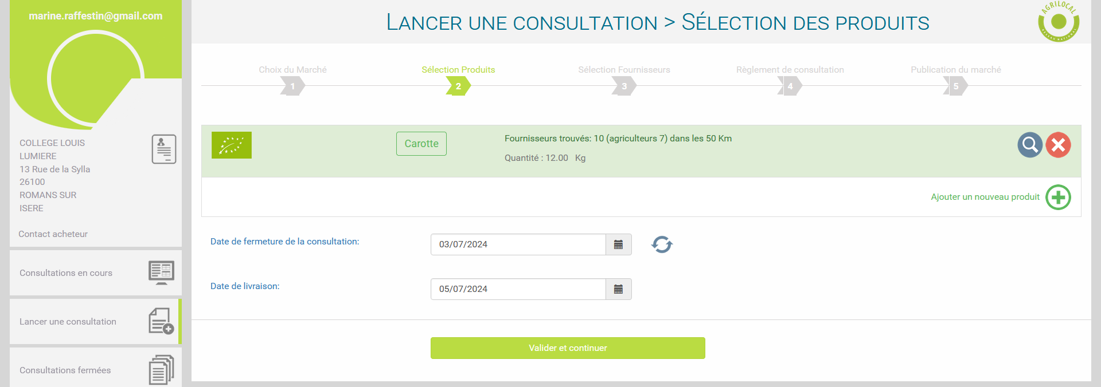
SELECTION DES PRODUITS
Liste des produits sélectionnés dans le marché.
Indication du nombre de fournisseurs trouvés pour chaque produit.
NB : si aucun fournisseur n’apparaît, vous pouvez néanmoins faire le choix de lancer la consultation. Ainsi, les fournisseurs qui n’enregistrent pas de produits dans leur liste pourront y répondre
Vous pouvez ajouter d’autres produits à la liste.
Cette étape peut être répétée autant de fois que de produits recherchés.
33

Slide 34
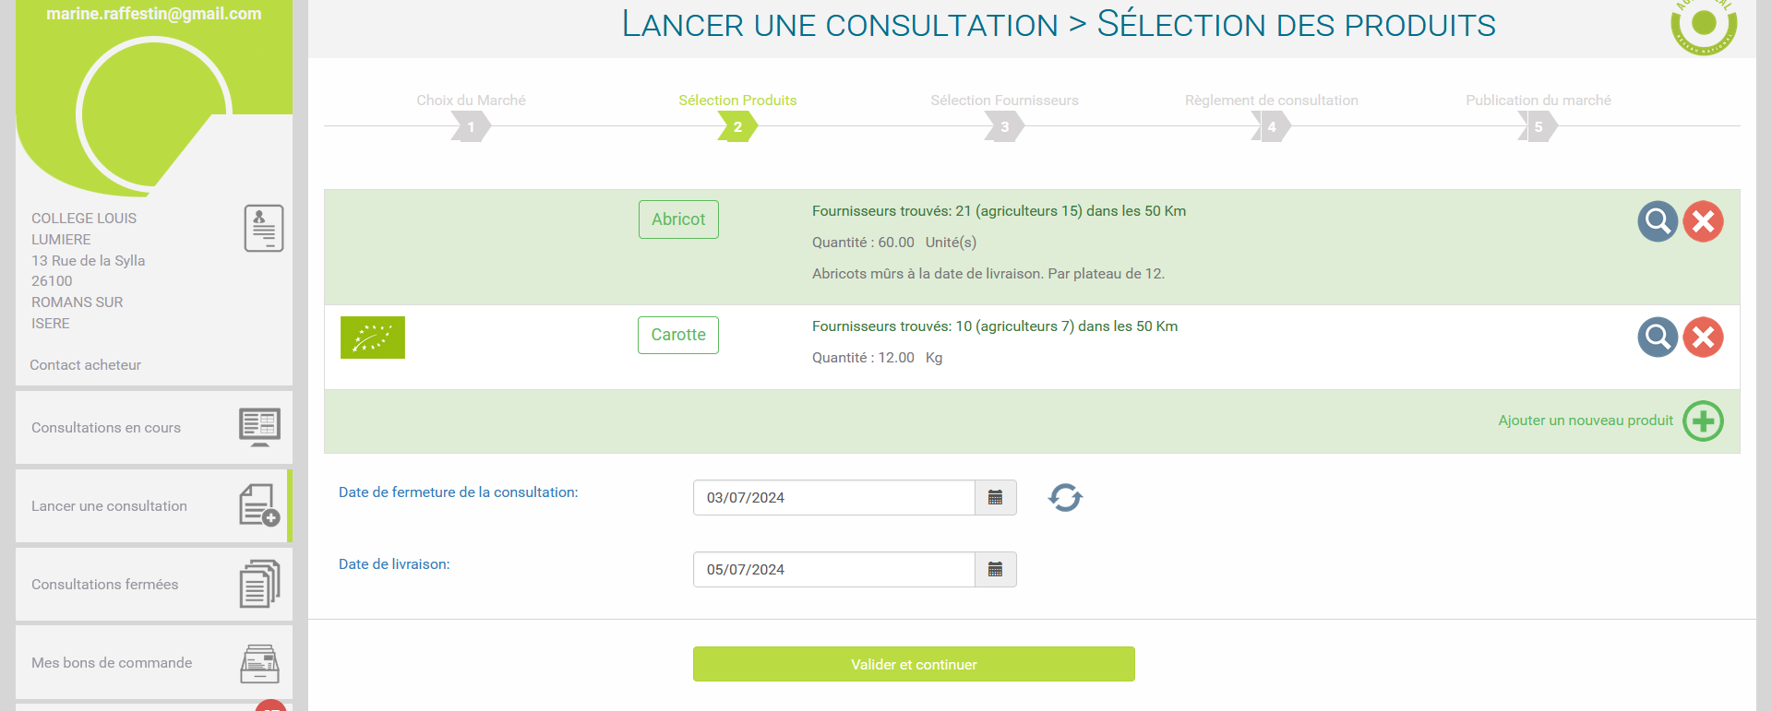
SELECTION DES PRODUITS
Produits recherchés
Le délai de livraison est calculé en fonction de ces dates
Date jusqu’à laquelle les fournisseurs peuvent répondre
NB : veiller à assurer un délai suffisant entre la fin de consultation et la livraison pour permettre aux fournisseurs de s’organiser au mieux
Passer à l’étape suivante de la sélection des fournisseurs
34

Slide 35
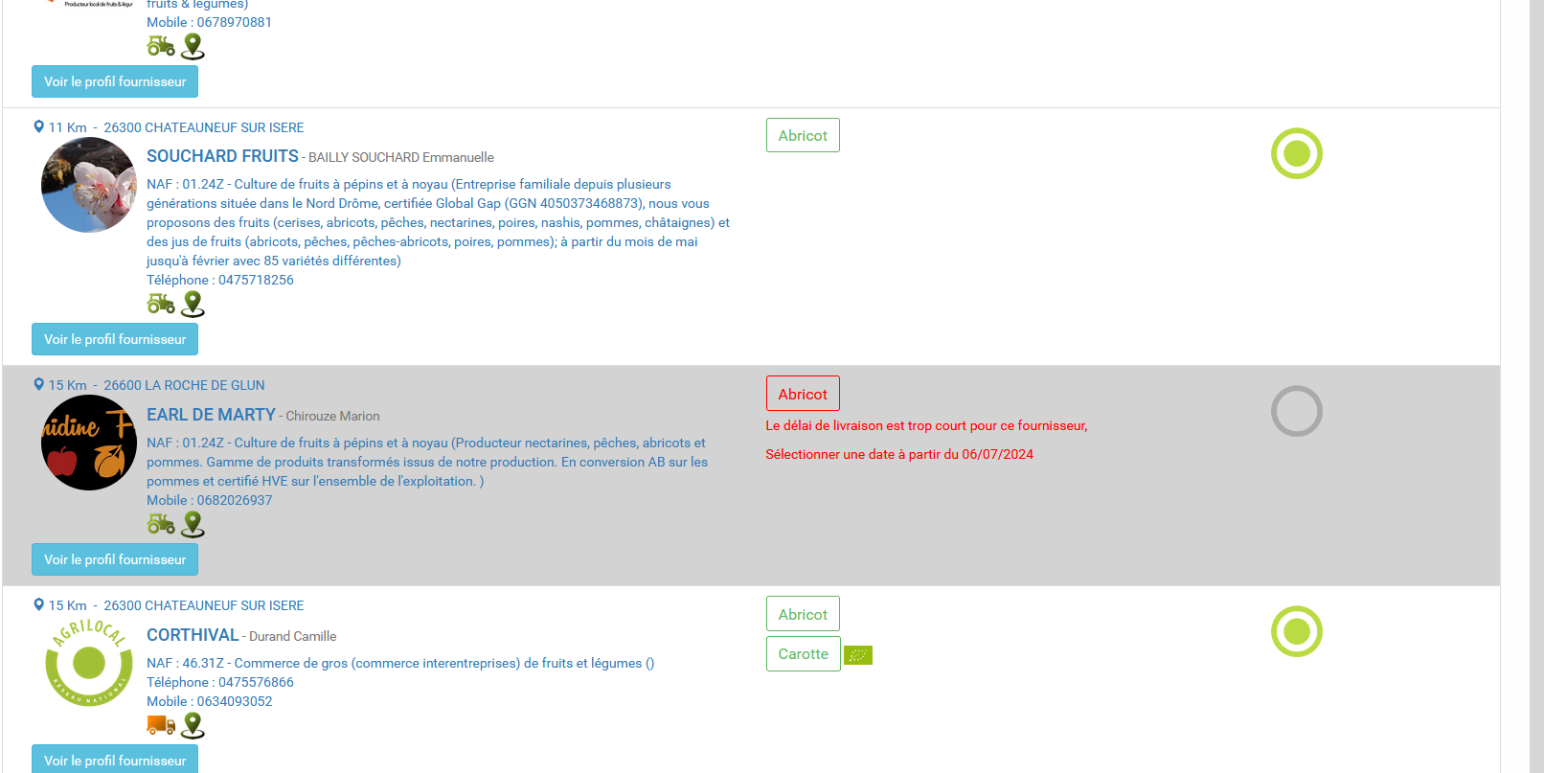

SELECTION DES PRODUITS
Les fournisseurs paramètrent un délai de livraison pour chacun de leurs produits. Si votre délai est trop court entre la fermeture de consultation et la date de livraison, Agrilocal vous le signale.
Alerte et blocage lorsque le délai de livraison est trop court pour un fournisseur.
Date à partir de laquelle le produit peut être livré
35

Slide 36
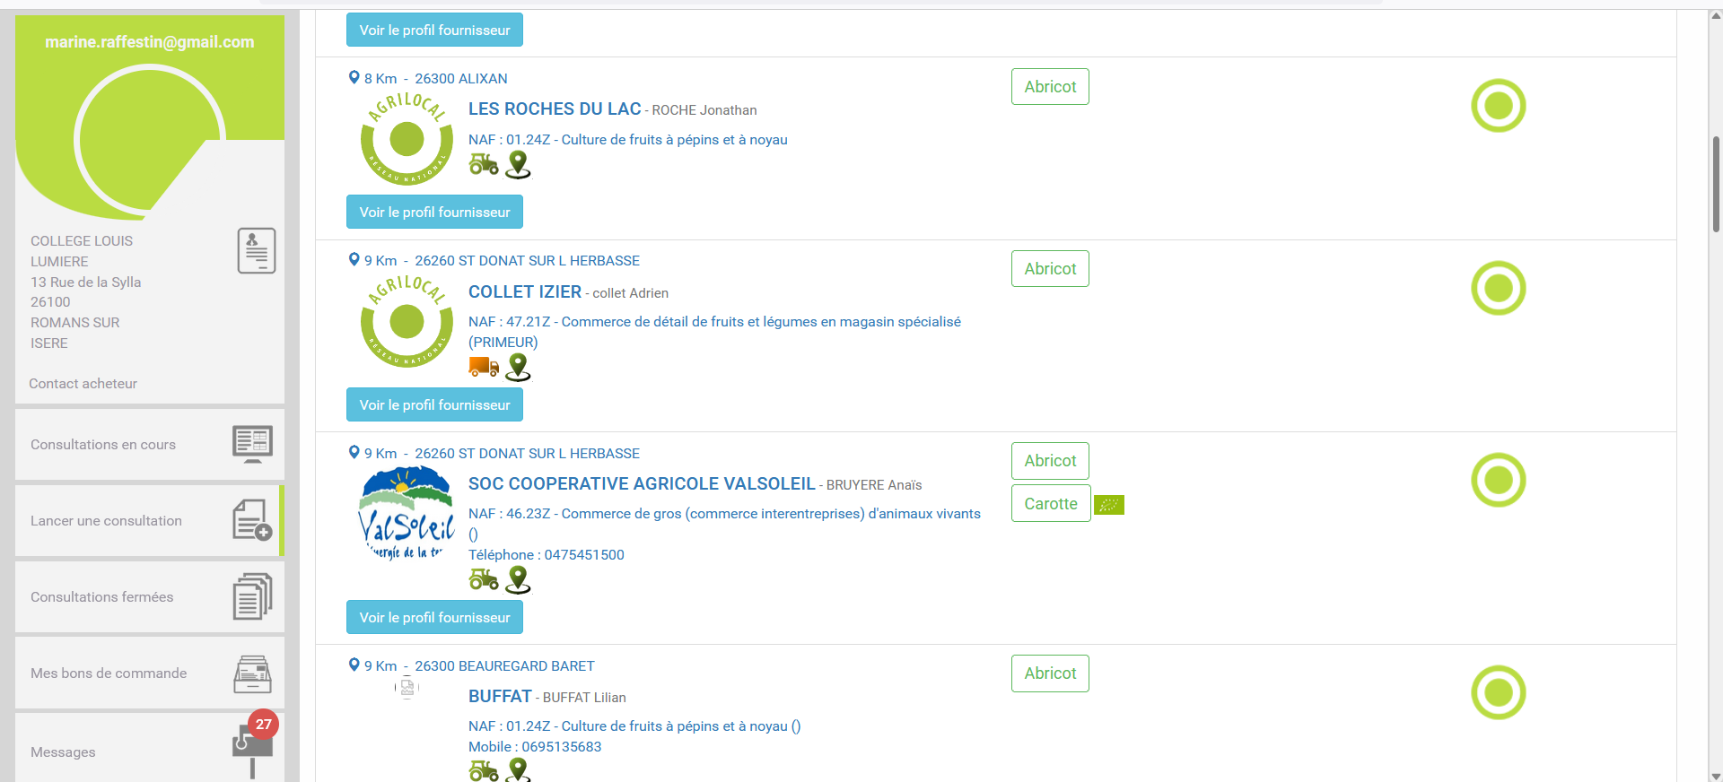




SELECTION DES FOURNISSEURS
Présentation des fournisseurs par ordre de distance de l’établissement. Vous retrouvez ici la liste de l’ensemble des fournisseurs (catégorisés) situés dans le rayon de recherche établi.
Pour un aperçu des activités du fournisseur, cliquer sur son nom pour ouvrir sa
fiche publique
Localisation du fournisseur
Info sur les signes de qualités du produit
Agriculteur
Artisan
Entreprise locale
Télécharger ici les documents techniques (Agrément sanitaire, certification bio, etc…)
Autre
Localisé
sur votre département
36

Slide 37
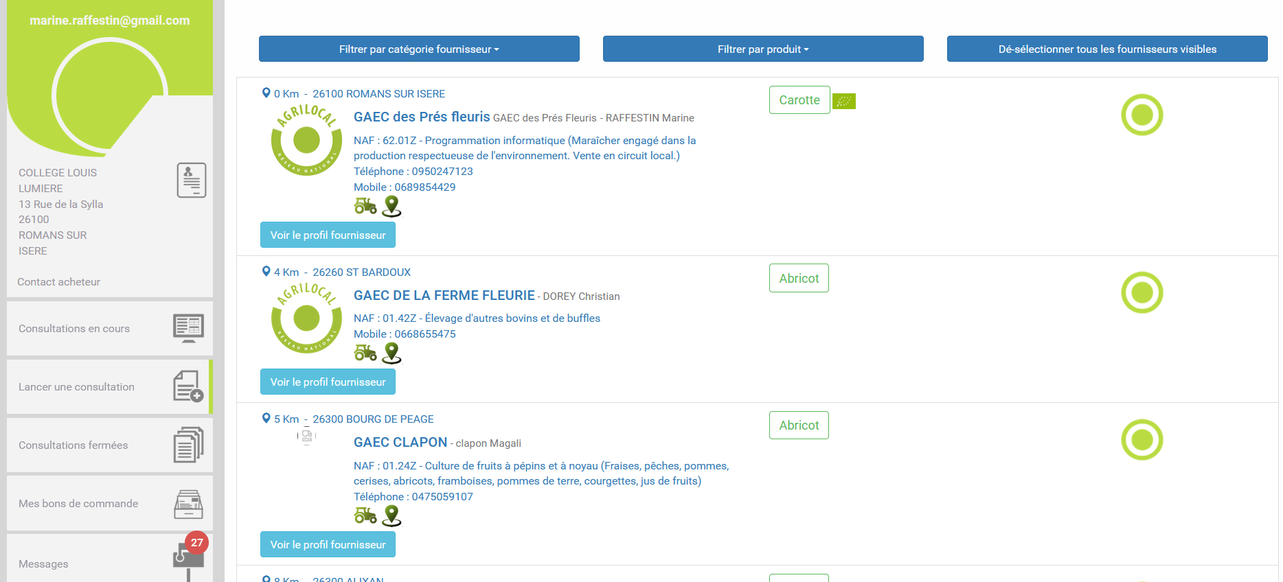
SELECTION DES FOURNISSEURS
Des filtres vous permettent d’opérer des choix dans les types de fournisseurs et par produit.
Attention, le code des marchés publics recommande une mise en concurrence des fournisseurs potentiels. Veillez à sélectionner plusieurs fournisseurs.
Filtre par catégories de fournisseurs
Si le département a mis en place une charte pour ses fournisseurs, un filtre supplémentaire permet de sélectionner les fournisseurs ayant signé la charte
Filtre sur les produits recherchés
Possibilité de sélectionner ou
désélectionner des fournisseurs en masse.
37

Slide 38
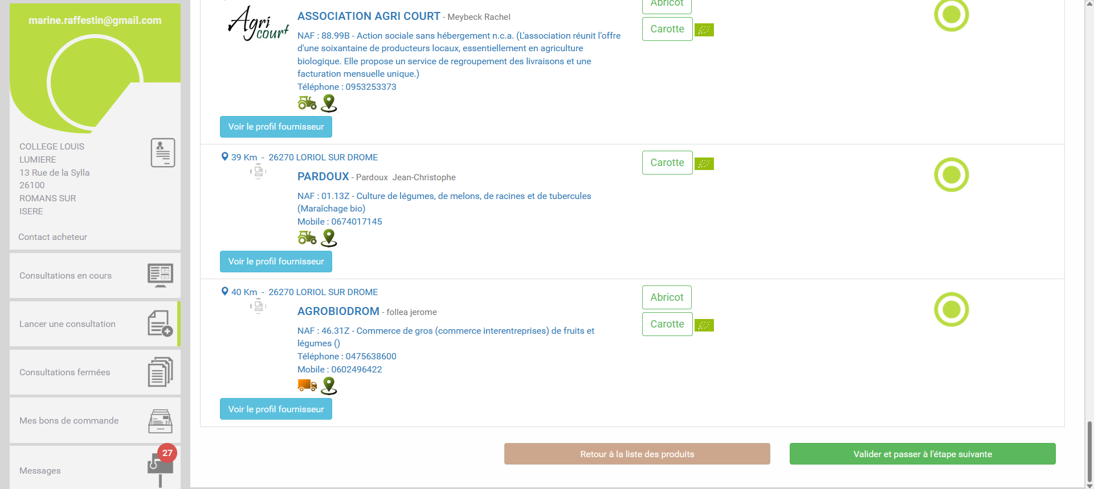
SELECTION DES FOURNISSEURS
Une fois la sélection des fournisseurs effectuée, cliquer en bas de page pour valider et passer à l’étape du choix des critères.
38

Slide 39
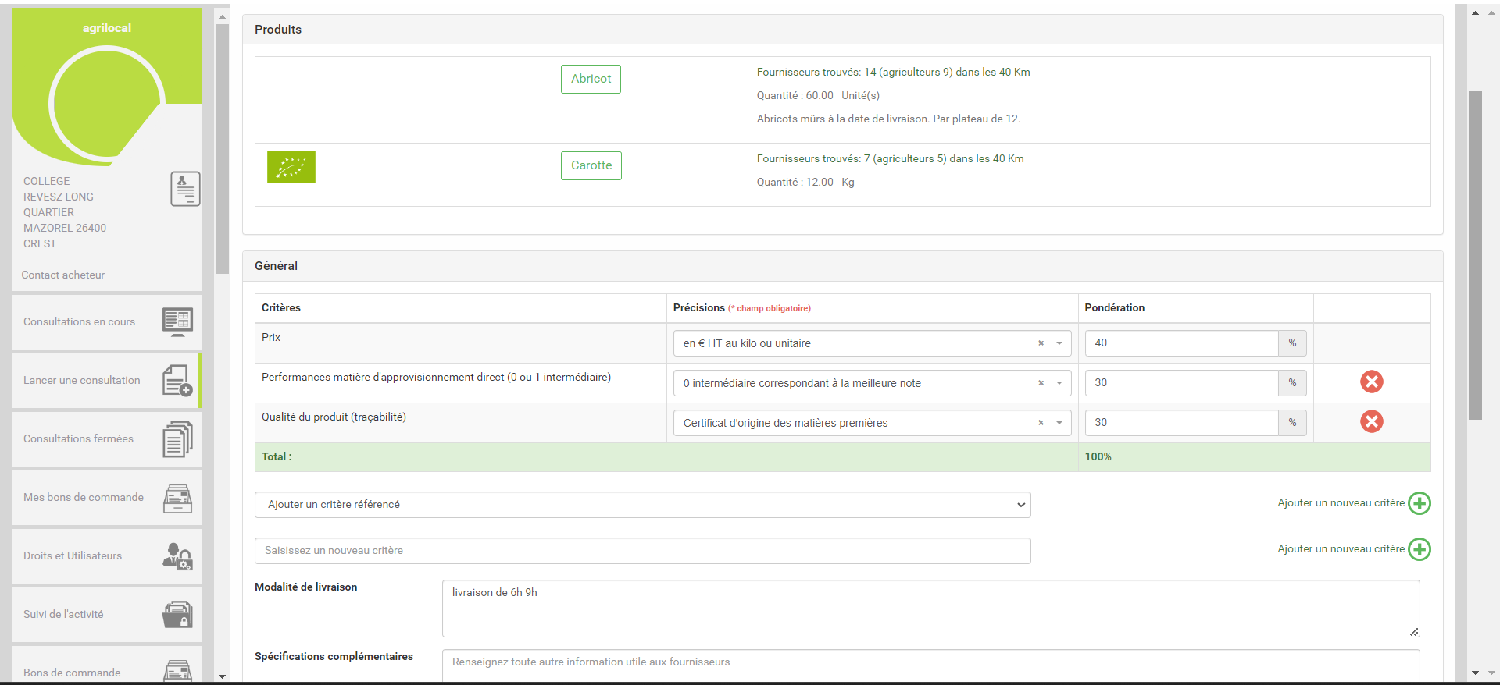
REGLEMENT DE CONSULTATION
Le règlement de consultation est constitué des différents critères (et leurs précisions) que vous définissez pour sélectionner les candidatures des fournisseurs et complété par des conditions de marchés que vous définissez.
Le critère prix et le critère performance en matière d’approvisionnement direct sont obligatoires
1- Renseigner les critères d’analyse des offres parmi la liste de critères proposés.
2 - Saisir la précision proposée ou votre propre commentaire
3 – Indiquer la pondération
de chacun des critères
4 – Indiquer les spécificités de votre marché
39

Slide 40
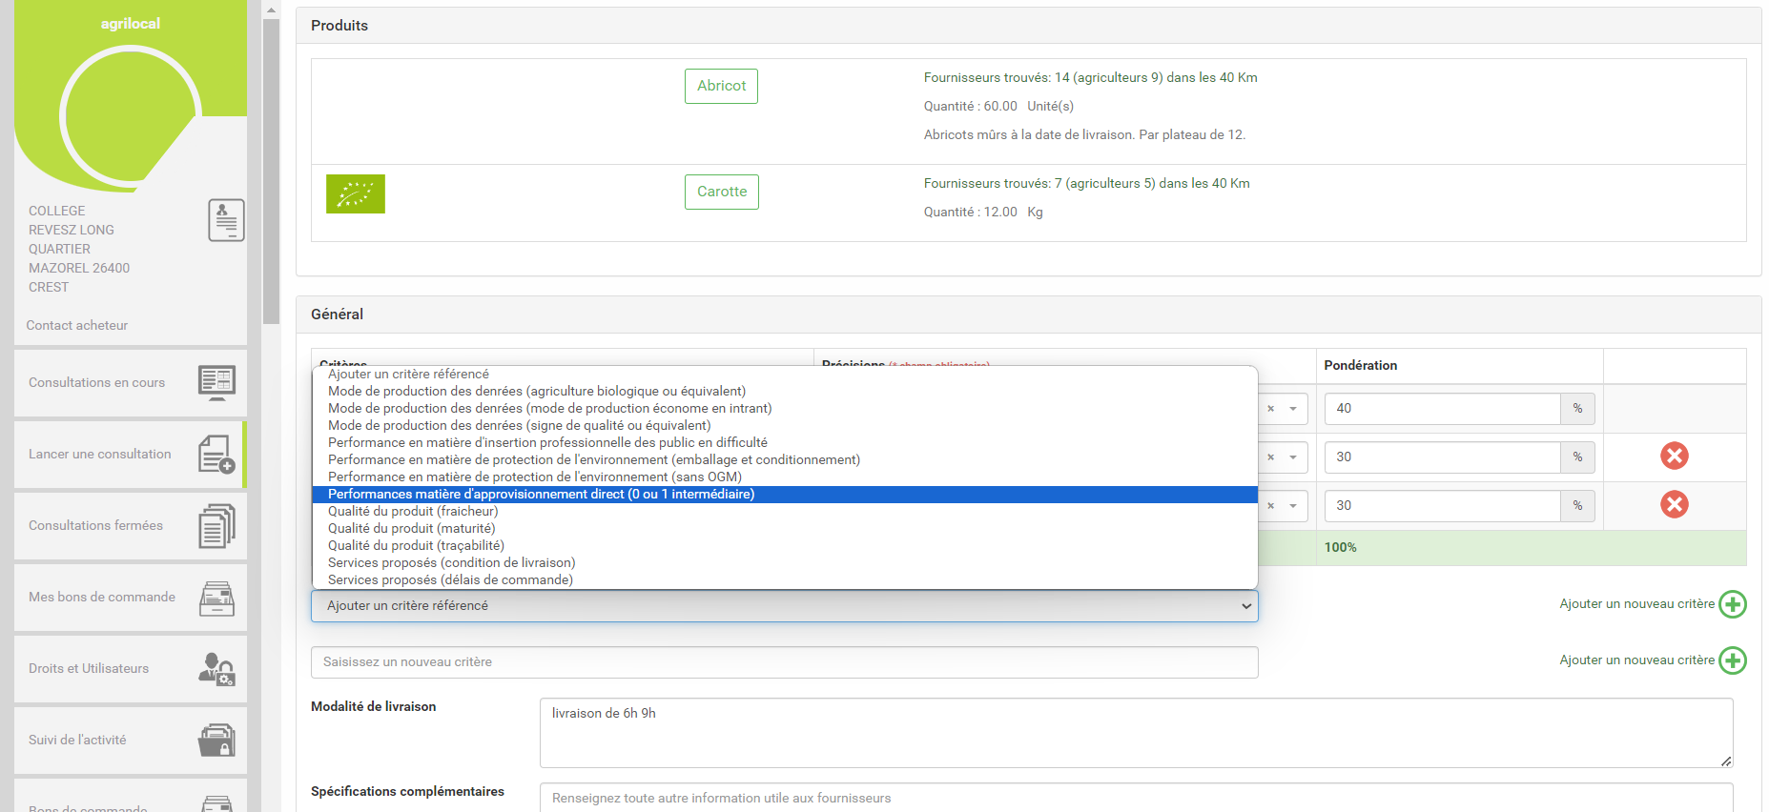
REGLEMENT DE CONSULTATION
3 - Pondérer les critères jusqu’à arriver à un total de 100%
1 – Choix et ajout des critères
1- Ajouter un nouveau critère
2- Choisir dans la liste existante validée juridiquement
(Ou créer un critère personnalisé)
40
40

Slide 41
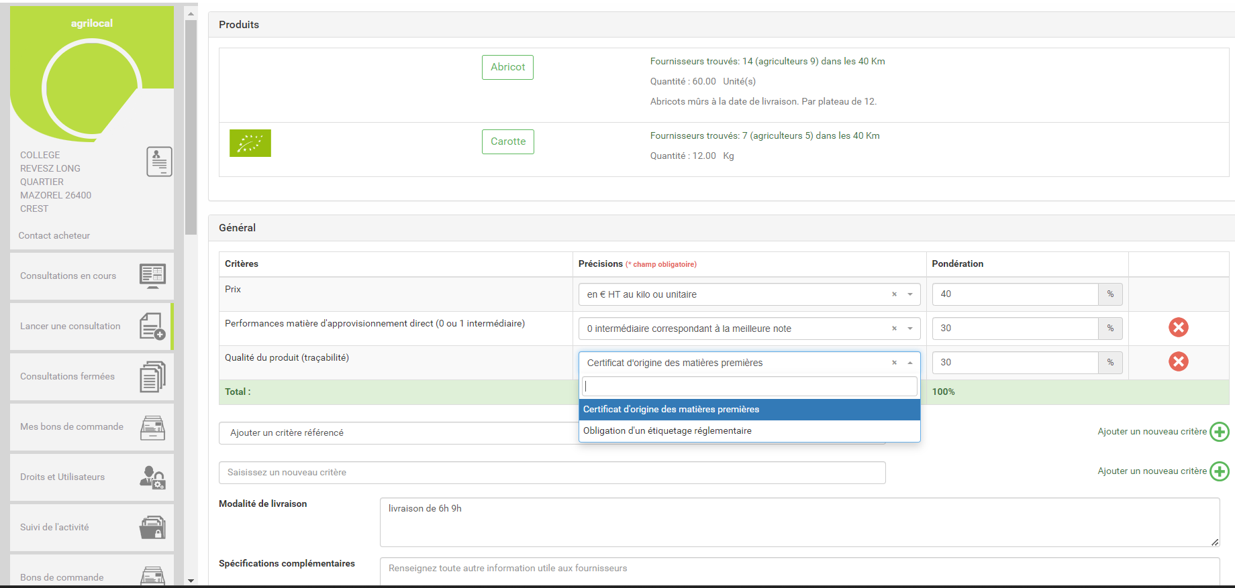
REGLEMENT DE CONSULTATION
2 – Choix et ajout des précisions pour chaque critère
Choisir parmi les précisions préenregistrées ou saisir un texte personnalisé
41

Slide 42
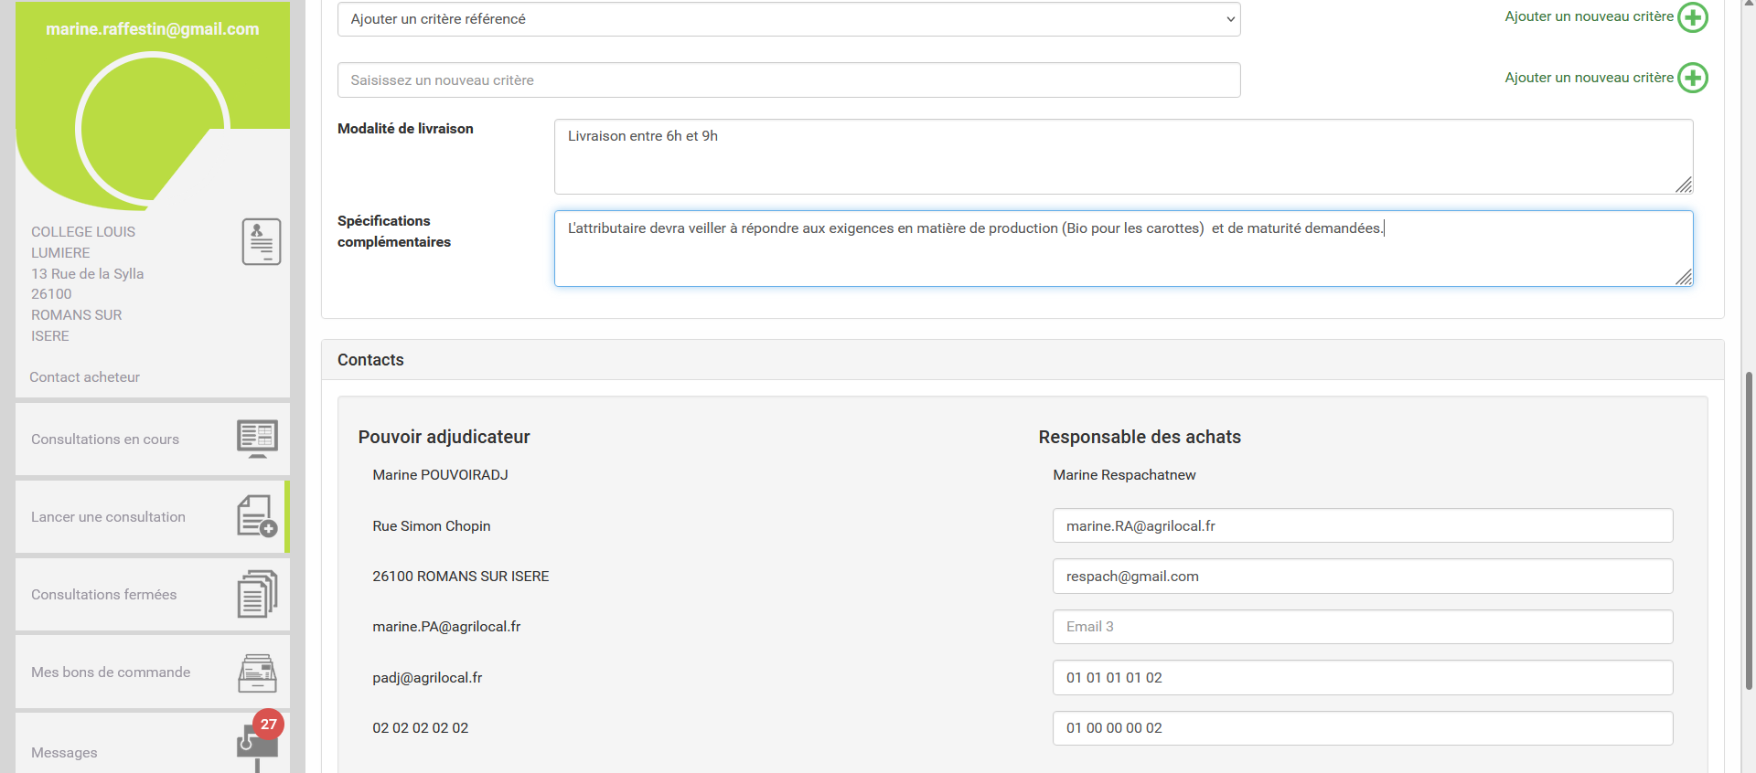
REGLEMENT DE CONSULTATION
2 – Choix et ajout des spécifications complémentaires de marché et des modalités de livraison
Vous pouvez définir ici les modalités de livraison. Celles-ci sont mémorisées pour toutes vos consultations ultérieures.
Ajoutez des précisions sur le marché dans les spécifications complémentaires (3000 caractères max.)
42

Slide 43
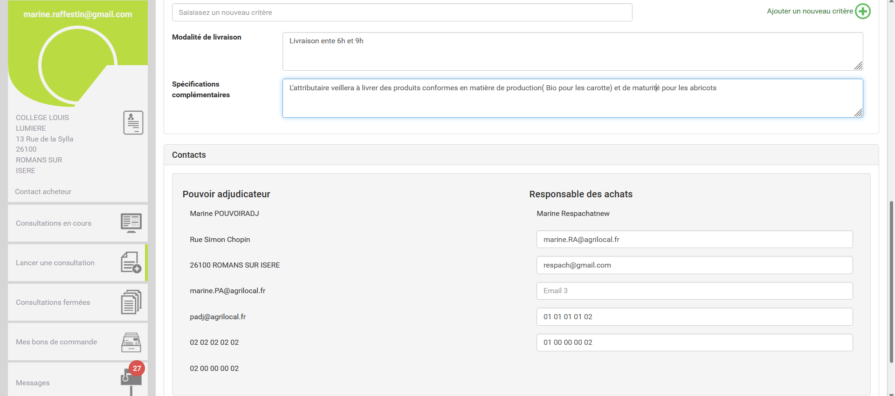
REGLEMENT DE CONSULTATION
Rappel des coordonnées du pouvoir adjudicateur
Rappel des coordonnées du responsable achat
(modifiable également sur le compte de l’établissement)
43

Slide 44
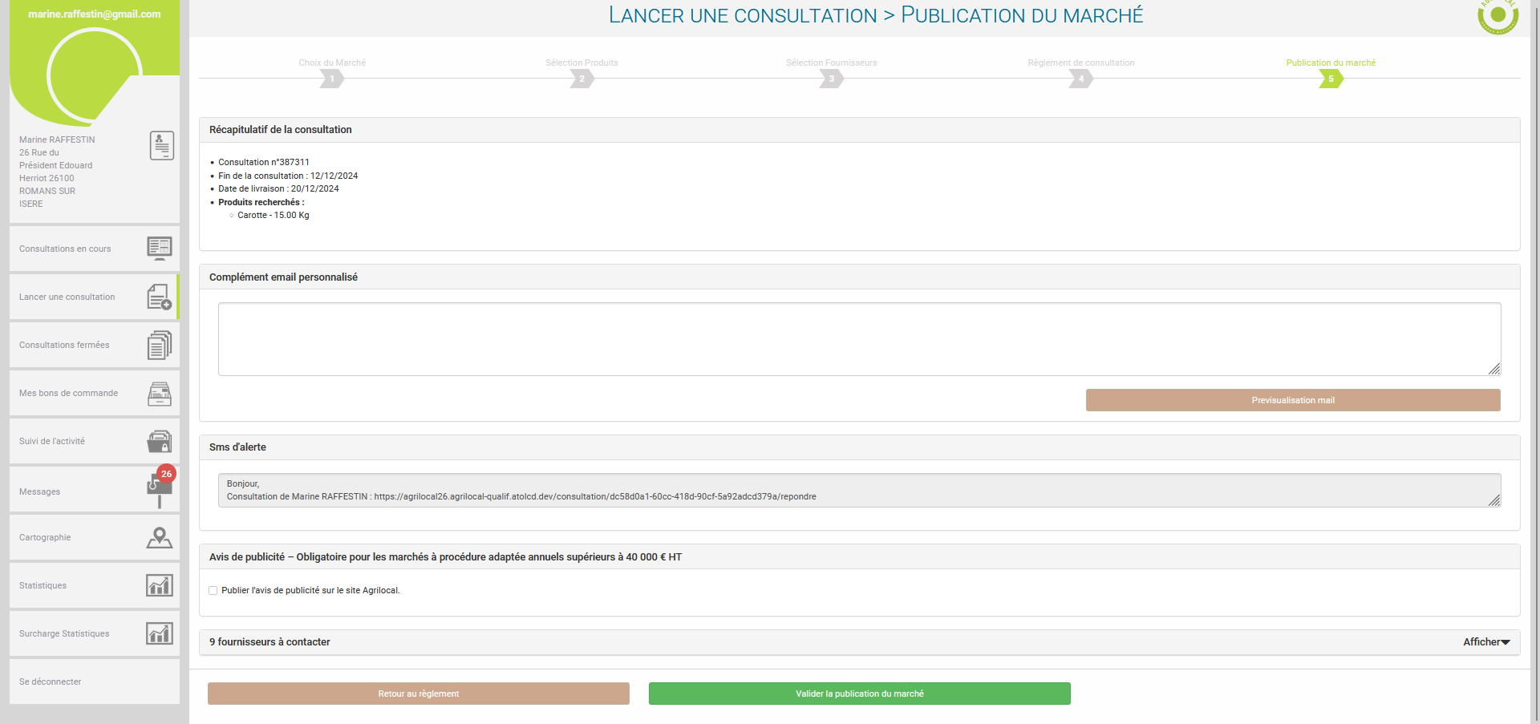
PUBLICATION DU MARCHE
Votre consultation est presque terminée, il ne reste qu’à vérifier vos données de consultation, et valider l’envoi et la publication de la consultation
Prévisualiser le règlement de consultation envoyé aux fournisseurs
Ajouter des informations supplémentaires dans le mail de consultation si besoin
Aperçu du SMS envoyé aux fournisseurs
Pour les marchés annuels de moins de 40 000 euros HT, on peut choisir de ne faire pas de publicité. Si la case est décochée, la consultation n’apparaît pas sur le site Agrilocal et seuls les fournisseurs contactés peuvent y répondre.
Nombre de fournisseurs que vous allez notifier
44

Slide 45
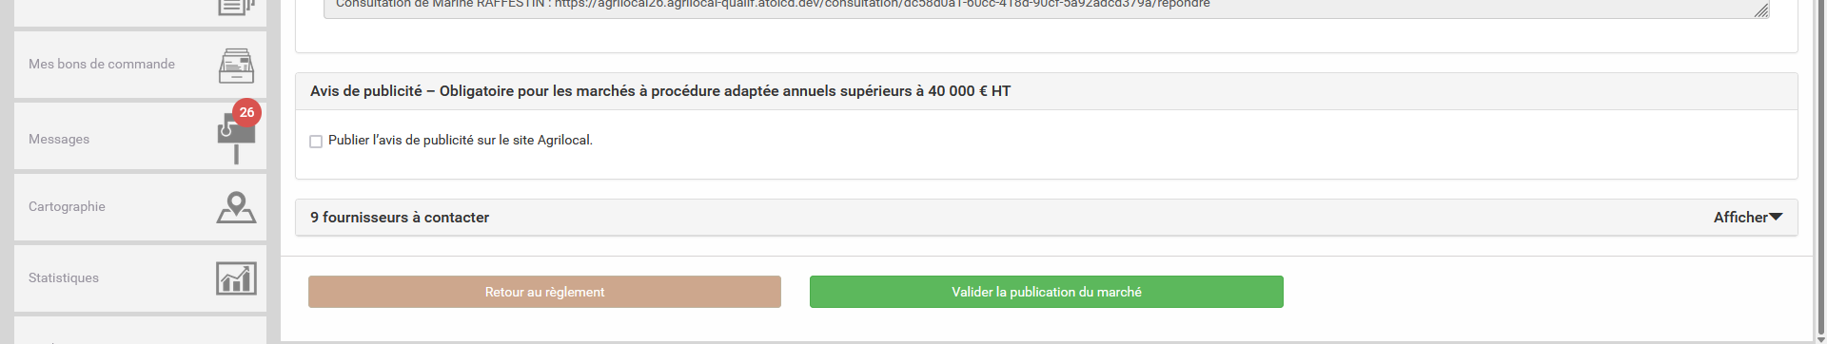
PUBLICATION DU MARCHE
Pour voir la liste des fournisseurs qui seront notifiés, cliquez sur Afficher
Une fois validée, une notification est envoyée par mail et SMS aux fournisseurs, et la consultation est publiée sur le site Agrilocal si la case de l’avis de publicité est cochée
45

Slide 46
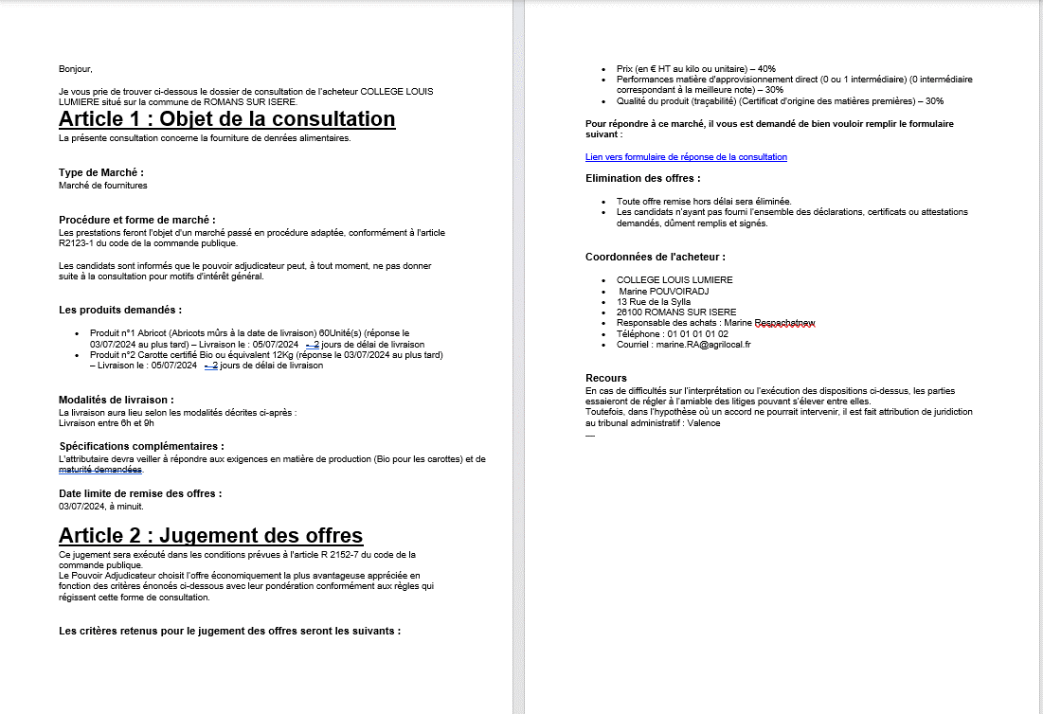
NOTIFICATION DU MARCHE
Toutes les informations du marché sont reprises dans le mail adressé au fournisseur.
46

Slide 47
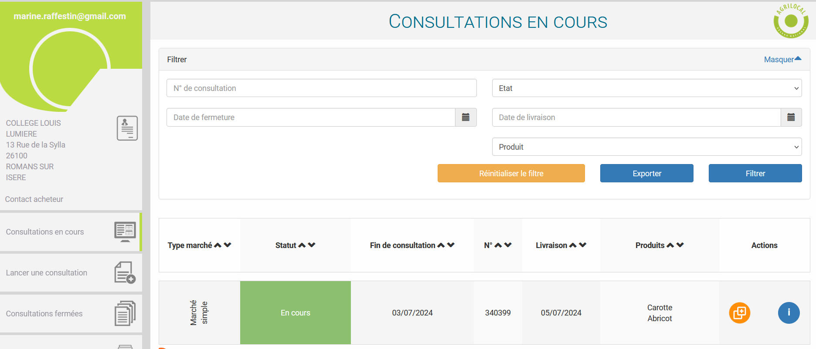
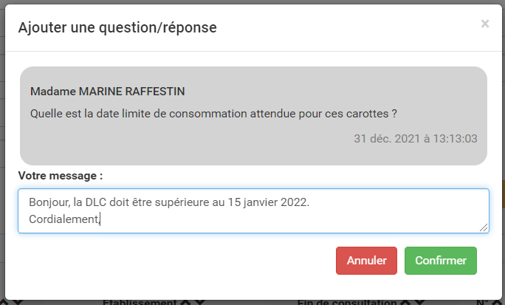
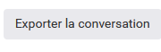
RECAPITULATIF DE LA CONSULTATION
La consultation est maintenant visible dans votre tableau de bord.
Tout au long de la consultation, il se peut que certains fournisseurs vous interrogent à propos du marché (une notification par mail vous est alors envoyée) via un système de messagerie interne qui vous permet d’y répondre et de consulter le fil de discussion partagé entre vous et les fournisseurs notifiés du marché.
Les échanges sont également téléchargeables dans un fichier .csv
Chaque question vous est notifiée par mail
Cliquer pour accéder au détail de la consultation
Numéro de marché
47

Slide 48
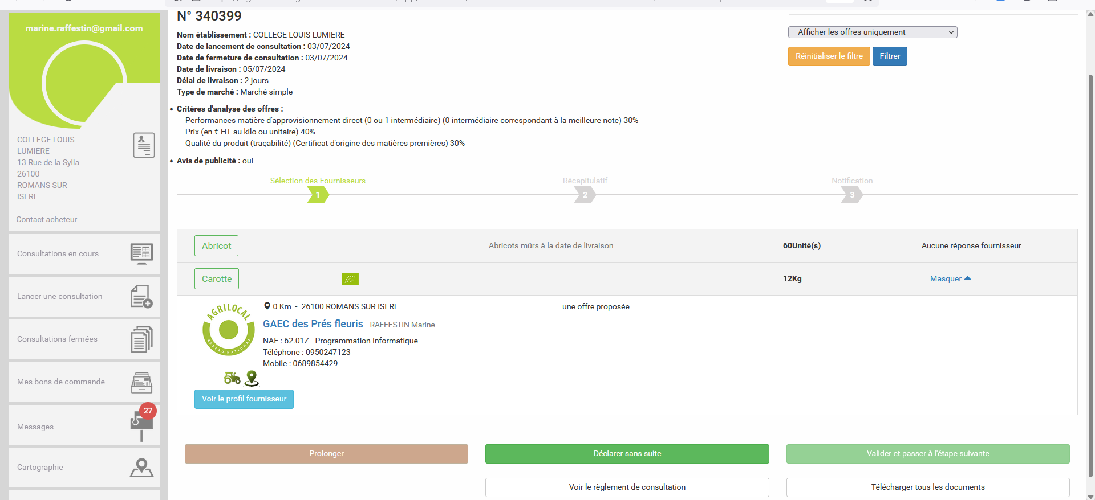
RECAPITULATIF DE LA CONSULTATION
Vous pouvez visualiser le détail et accéder au règlement de la consultation
Reprise des informations principales du marché
Un fournisseur non contacté ayant répondu à votre consultation est distingué par ce pictogramme
Réponses des fournisseurs
Cliquer pour accéder à la fiche publique du fournisseur
Si aucune réponse ne vous convient, vous pouvez déclarer sans suite la consultation
Visualiser le règlement de consultation
Les documents de marchés sont téléchargés dans un fichier zippé
48

Slide 49
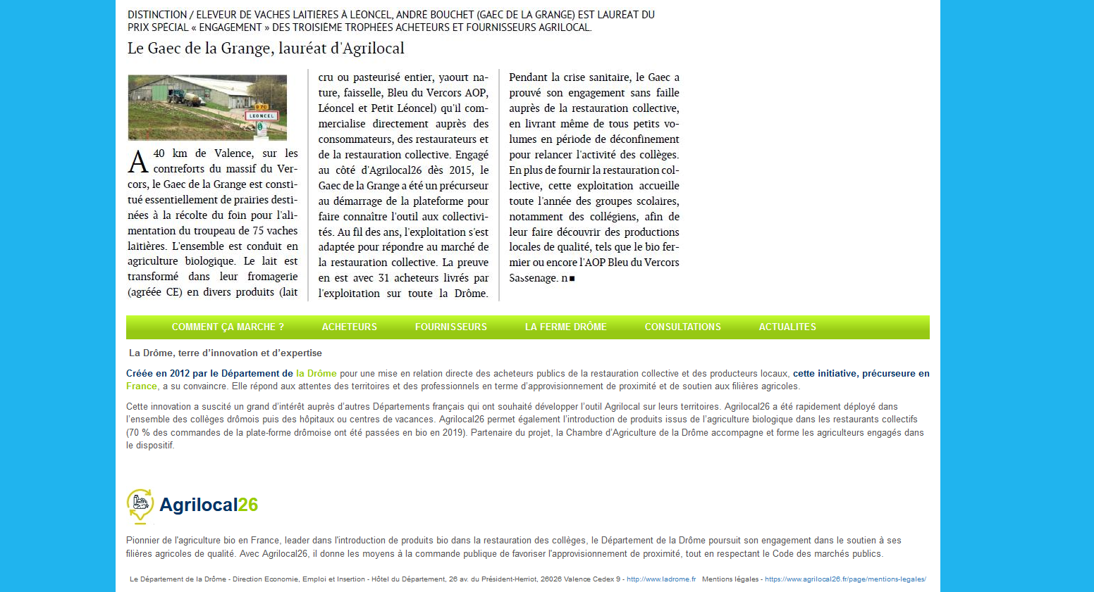
AVIS DE PUBLICITE
Retrouvez l’avis de publicité de votre consultation
49

Slide 50

AVIS DE PUBLICITE
Les consultations sont classées par date de fin de consultation.
Numéro de la consultation et date limite de réponse pour les fournisseurs
Détail de la consultation
50

Slide 51


RÉPONSE DES FOURNISSEURS
Pendant le délai de consultation, les fournisseurs (Producteurs, Artisans, Entreprises Locales…) font leurs propositions sur la plateforme (Quantité, Prix, Origine…). Vous en êtes notifié par mail.
Vous recevez des mails pour vous informer des différentes propositions fournisseurs et de la fin du délai de consultation
51

Slide 52

ATTRIBUTION DU MARCHE
Lorsque le délai de consultation est terminé, le statut de la consultation passe « à valider » et vous pouvez attribuer votre marché/passer votre commande.
Utiliser les différents filtres disponibles pour retrouver votre marché
2 réponses
NB : les consultations sans réponses à la fin du délai de consultation sont automatiquement fermées et déclarées sans suite
Cliquer sur la consultation à valider
52

Slide 53

ATTRIBUTION - SELECTION DES FOURNISSEURS
Résumé de la consultation
Etat d’avancement de la commande
Détails des offres des fournisseurs
Visualiser les documents (certificats, agrément,etc…) du fournisseur
Extraction du tableau des offres des fournisseurs pour vous aider dans l’analyse des offres
53

Slide 54
ATTRIBUTION - SELECTION DES FOURNISSEURS
Sélectionner le fournisseur retenu
Valider votre sélection
54

Slide 55

ATTRIBUTION - SELECTION DES FOURNISSEURS
Vérifiez le détail de la commande
Valider la commande
55

Slide 56

ATTRIBUTION - NOTIFICATION DES FOURNISSEURS
A cette étape, vous contractualisez le marché avec les fournisseurs retenus. Un bon de commande avec signature électronique est émis et les fournisseurs sont notifiés directement.
Vous pouvez compléter l’atrtibution par un message personnel
Si vous êtes un acheteur public, Agrilocal, en lien avec Chorus Pro, vérifie si le numéro d’engagement financier est obligatoire pour votre établissement et vous invite à le renseigner dans le message d’attribution le cas échéant.
Vous pouvez compléter également le mail de refus
56

Slide 57


ATTRIBUTION - NOTIFICATION DES FOURNISSEURS
Attribution du marché
Rejet de la candidature
57

Slide 58
STATUT COMMANDE EN ATTENTE – AJUSTEMENT DES QUANTITES
APRES LA COMMANDE
Votre marché est contractualisé et formalisé par le bon de commande accessible depuis votre tableau de bord. Toutefois, jusqu’à la veille de la date de livraison Agrilocal permet au fournisseur qui le souhaite d’ajuster (à la marge) la quantité qui sera réellement livrée.
Si le fournisseur fait cette demande, vous avez le choix d’accepter ou de refuser. La décision finale vous revient toujours.
3 cas de figure pour la finalisation de la commande :
1 – Le fournisseur n’intervient pas : La facture et le bon de livraison seront édités le jour même de la livraison et disponibles dans votre tableau de bord (Consultations fermées).
2 – Le fournisseur ne modifie pas la quantité contractualisée : la facture et le bon de livraison sont édités au moment où il valide la quantité définitive et sont disponibles dans votre tableau de bord (Consultations fermées).
3 – Le fournisseur modifie la quantité contractualisée : vous êtes notifié par mail et avez 3 possibilités :
- Vous n’intervenez pas (non conseillé) : La facture et le bon de livraison sont émis 30 jours après la date de livraison.
- Vous acceptez la demande d’ajustement ➔ Le bon de livraison et la facture reprenant les possibilités : nouvelles quantités sont édités. La consultation passe en statut « Commandé » dans votre tableau de bord.
- Vous refusez la demande d’ajustement ➔ Le bon de livraison et la facture sont créés avec les mêmes quantités que le bon de commande. La consultation passe en statut « Commandé » dans votre tableau de bord.
58

Slide 59

STATUT COMMANDE EN ATTENTE
Le fournisseur peut ajuster la quantité à livrer jusqu’à la veille de la date de livraison.
La consultation a le statut « commandé en attente » tant que le processus de validation de la quantité définitive n’est pas opérée.
Les bons de commande sont disponibles
Cliquez sur la consultation pour accéder au bon de commande
Le sablier indique que le fournisseur n’a pas encore agi sur la quantité à livrer
59

Slide 60

STATUT COMMANDE EN ATTENTE
Le fournisseur a souhaité ajuster la quantité à livrer et vous avez été notifié par mail. Quelque soit votre choix, le fournisseur en sera notifié par mail également.
Le pictogramme indique qu’une action de votre part est attendue.
Cliquez sur la consultation pour rendre votre décision
60

Slide 61

STATUT COMMANDE EN ATTENTE
Cliquez ici pour répondre à la demande d’ajustement de la quantité
61

Slide 62

STATUT COMMANDE EN ATTENTE
Les changements de quantité et leur impact en termes de prix sont indiqués ici
Accepter
Refuser
62

Slide 63

ARCHIVAGE DES COMMANDES
La consultation porte désormais le statut de « commandé ».
Les documents de commande sont disponibles
Cliquez sur la consultation pour accéder au bon de commande, au bon de livraison et à la facture
La commande est archivée et consultable à tout moment dans l’onglet « consultations fermées »
63

Slide 64

ARCHIVAGE DES COMMANDES
Télécharger tous les documents du marché
Télécharger les documents de commande ici
Accéder au règlement de consultation
64

Slide 65

ARCHIVAGE DES COMMANDES
Détail du bon de commande. Ce bon est signé électroniquement (visible avec un logiciel adapté)
Quantité et prix contractualisés à la commande intitialement
65
Notes:
65

Slide 66


ARCHIVAGE DES COMMANDES
BON DE LIVRAISON
Ce bon est signé électroniquement.
Quantité et prix définitifs
Reprise des modalités de livraison du règlement de consultation
Et d’un éventuel complément d’information du fournisseur
66
Notes:
66

Slide 67

ARCHIVAGE DES COMMANDES
FACTURE

Slide 68
4- Accord-cadre à bons de commande
68
68

Slide 69

4
ACCORD-CADRE A BONS DE COMMANDE
Choix du Marché
L’accord-cadre à bons de commande vous permet de réaliser des commandes répétitives sur une durée définie en organisant une seule procédure de mise en concurrence des fournisseurs.
Etat d’avancement de la consultation
ACCORD-CADRE A BONS DE COMMANDE
69

Slide 70

SELECTION DES PRODUITS
La première étape pour formaliser votre accord-cadre à bons de commande consiste en la définition des besoins et par conséquent, la sélection des produits de votre marché.
70

Slide 71
SELECTION DES PRODUITS
Cette phase est quasiment similaire au marché de gré à gré. 2 différences à noter :
1- Indiquer une quantité exacte sur la durée du marché. (ex: 6000 Yaourts nature, 850 kg de sauté de porc, 2500 kg de pommes de terre…). Les commandes ne pourront excéder la quantité définie.
2- Contrairement au marché simple, il n’y a pas de dates de livraison à définir. Cela se fait ultérieurement, à l’émission de chaque bon de commande.
Rayon de recherche des producteurs autour de votre établissement.
NB : ce rayon est sauvegardé pour vos consultations ultérieures
71

Slide 72

SELECTION DES PRODUITS
Date jusqu’à laquelle les fournisseurs peuvent déposer leur offre
Délai minimum accepté entre la date de commande et la livraison
NB : vous demandez au fournisseur d’être en capacité de livrer sous au moins 2 jours à partir de l’émission du bon de commande. Attention, vous ne pourrez pas imposer de délais plus courts sur toute la durée du marché.
72

Slide 73

SELECTION DES FOURNISSEURS
Le fonctionnement est le même que sur le marché simple (page 37). Il est recommandé de consulter plusieurs fournisseurs pour permettre une meilleure mise en concurrence.
73

Slide 74

REGLEMENT DE CONSULTATION
Le règlement de consultation vous permet de définir les modalités de votre marché public : durée, critères de sélection, modalités de sélection des producteurs (mono ou multi – attribution) et périodicité des commandes.
Durée du marché
Nombre d’attributaires: marché mono ou multi-attributaires
Modalité d’attribution en cas de marché multi-attributaires
Critères de sélection et précisions pré-renseignées
Indiquer les modalités de livraison
74

Slide 75

REGLEMENT DE CONSULTATION
Durée du marché : La durée du marché est bloquée à 3 mois (on évite ainsi l’obligation de révision des prix au-delà de 3 mois).
NB : vous ne pouvez pas émettre votre premier bon de commande avant la date de début de marché. Votre date de début de marché est la date où vous allez passer votre première commande et non la date de 1ère livraison.
75

Slide 76

REGLEMENT DE CONSULTATION
Modalités d’attribution
Choisissez ici le nombre d’attributaires qui vous livreront tout au long du marché.
Vous pouvez opter pour un marché mono ou multi-attributaires. Dans ce dernier cas, indiquez le nombre de fournisseurs et la modalité d’attribution (cascade, maxi, tour de rôle)
Indiquer la fréquence à laquelle vous souhaitez être livré pendant le marché
76

Slide 77

REGLEMENT DE CONSULTATION
Si vous souhaitez conclure votre marché avec plusieurs titulaires, vous avez 3 possibilités pour définir la répartition des commandes : en cascade, à tour de rôle, par maxi.
En cascade : vous pouvez prévoir un fournisseur de substitution, si votre fournisseur principal n’est pas en capacité de vous livrer à un moment donné du marché
À tour de rôle : vous déterminez une période de livraison par fournisseur
Par maxi : vous déterminez une quantité commandée maximale par fournisseur
77

Slide 78

REGLEMENT DE CONSULTATION
La gestion des critères est la même qu’en marché simple (page 28 à 30).
NB :Le critère prix doit toujours être renseigné
Critères et précisions prédéfinis ou en libre saisie
Indiquez ici les modalités de livraison.
Elles seront mémorisées pour tous les bons de commande que vous émettrez et pour de futurs marchés à bons de commande.
78

Slide 79

PUBLICATION DU MARCHÉ
La publication du marché, avec prévisualisation du mail, suit le même process qu’en marché simple
De même, en-dessous du seuil de 40 000 euros HT annuel, vous pouvez éviter la publicité de votre marché.
79

Slide 80


PUBLICATION DU MARCHÉ
Détail du mail envoyé aux fournisseurs consultés. Tous les éléments de la consultation sont repris.
80

Slide 81

MULTI ATTRIBUTION: Attribution « par Maxi »
En cas d’attribution « par maxi » , vous devez définir une quantité maximale à livrer pour chaque fournisseur parmi les fournisseurs que vous allez retenir sur la durée de votre marché.
Dans cet exemple, les 200 kg de carottes sont répartis sur 3 fournisseurs (80, 70 et 50)
81

Slide 82


MULTI ATTRIBUTION: Attribution « par Maxi »
Après attribution du marché, vous émettez un bon de commande.
(Onglet Mes consultations/ consultation N° … / émettre un bon de commande)
Etat d’avancement par produit et par fournisseur
Après avoir choisi un produit, une quantité et une date de livraison, Agrilocal affiche la liste des fournisseurs que vous avez retenus pour votre marché, par produit. Il ne vous reste plus qu’à planifier vos livraisons.
Vous pouvez choisir plusieurs dates de livraison pour un ou plusieurs produits.
Pour cela, réitérez la sélection de produit/quantité/date de livraison auprès du fournisseur choisi autant de fois que nécessaire (cf. page suivante).
82

Slide 83

MULTI ATTRIBUTION: Attribution « par Maxi »
Indication de la quantité commandée depuis le début du marché
nouvelle commande
Attention : un calcul est réalisé en fonction de la quantité déterminée au départ et de la quantité déjà commandée pour chaque fournisseur.
La liste fait donc apparaître les fournisseurs pouvant encore livrer la quantité demandée.
Ici, le fournisseur BRUNET n’apparaît pas car sa quantité maximale a été fixée à 70kg.
25kg lui ont été déjà commandés. Il ne peut livrer à présent que 45 kg maxi.
Retirer du bon de commande si erreur
Récapitulatif de la commande
Vous pouvez ajouter un commentaire dans le bon de commande envoyé au fournisseur et prévisualiser la notification
83

Slide 84


MULTI ATTRIBUTION: Attribution « en cascade »
ATTRIBUTION DU MARCHE
Lorsque vous sélectionnez l’attribution en cascade, vous devez définir un « rang » pour chaque fournisseur retenu.
Au cours de votre marché, vous pouvez ainsi passer d’un fournisseur à l’autre, dans l’ordre des rangs, pour leur envoyer un bon de commande.
84

Slide 85

MULTI ATTRIBUTION: Attribution « en cascade »
EMISSION DU BON DE COMMANDE
Après avoir sélectionné un produit, une quantité et une date de livraison, Agrilocal affiche la liste des fournisseurs retenus, les trie par rang d’attribution et sélectionne automatiquement le fournisseur de rang 1.
Au cours du marché, si vous souhaitez changer de fournisseur, vous devez cliquer sur le bouton« passer au fournisseur suivant. Il vous sera possible de changer votre choix sur le bon de commande suivant.
Etat d’avancement par produit et par fournisseur
85

Slide 86

ETAT D'AVANCEMENT DU MARCHE
Les marchés à bons de commandes dont la date de fin de marché n'est pas dépassée sont dans l'onglet Tableau de bord, avec un statut « commandé ». Les autres se trouvent dans l'onglet Consultations fermées.
En cliquant sur la ligne de la consultation, vous pouvez visualiser le détail du marché, accéder au règlement de consultation et suivre l'avancement du marché.
Reprise des informations principales du marché
Les quantités déjà commandées pour chaque produit et les sommes déjà engagées sont affichées.
NB : une alerte visuelle apparaît quand la quantité ou le volume financier est dépassé
Si la quantité maximale prévue dans le marché n'est pas dépassée, vous pouvez émettre un bon de commande
Voir les bons de commandes
déjà émis
Accès au règlement de consultation
86

Slide 87

EMETTRE UN BON DE COMMANDE
Vous pouvez émettre autant de bons de commande que nécessaire pendant la durée de votre marché, et dans la limite de la quantité fixée.
Vous avez la possibilité de planifier vos commandes sur plusieurs dates de livraison en une seule fois.
Reprise des informations principales du marché
Les quantités déjà commandées pour chaque produit et les sommes déjà engagées sont affichées.
NB : une alerte visuelle apparaît quand la quantité ou le volume financier est dépassé
Si la quantité maximale prévue dans le marché n'est pas dépassée, vous pouvez émettre un bon de commande
Voir les bons de commandes déjà émis
87

Slide 88


EMETTRE UN BON DE COMMANDE
1- Sélectionner le produit, la quantité et la date de livraison et valider
2 - Sélectionner le fournisseur qui doit livrer
En cas d’erreur sur la quantité, vous pouvez la modifier directement ici
3 – Lancer la commande
88

Slide 89

Historique des bons de commandes
Les bons de commandes sont stockés dans l'onglet « Mes bons de commande».
En cliquant sur la ligne d'un bon de commande :
on accède aux informations du marché et aux documents de commande
on agit sur la quantité finale à livrer
Accès à la consultation principale
Sablier : Le fournisseur peut encore demander d’ajuster la quantité.
Point d’exclamation : une modification de la quantité à livrer a été réalisée par le fournisseur. Un e réponse de votrepart est nécessiare
89

Slide 90

Historique des bons de commandes
Modification des quantités à livrer : lorsque le pictogramme d’alerte apparaît sur le tableau de bord, vous êtes invité à vous prononcer sur la demande d’ajustement de la quantité à livrer du fournisseur.
NB : Si vous ne faites aucune action, le bon de livraison et la facture seront émis 30 jours après la date de livraison.
Cliquer pour accepter ou refuser
90

Slide 91

Historique des bons de commandes
Modification des quantités à livrer : Comme dans la cinématique des marchés dits de gré à gré, vous disposez de toutes les informations pour rendre votre décision suite à une demande de modification de la quantité à livrer.
Accès au mail envoyé au fournisseur et au bon de commande.
En cas d’un bon de commande émis pour plusieurs dates de livraison et/ou plusieurs fournisseurs, on retrouve ici :
1 bon de commande par fournisseur
1 facture par fournisseur et par date de livraison
1 facture et 1 bon de livraison par produit
91

Slide 92

Historique des bons de commandes
Accès aux documents de commande en fin de parcours
Accès à la notification d’attribution envoyée et au bon de commande.
En cas d’un bon de commande émis pour plusieurs dates de livraison et/ou plusieurs fournisseurs, on retrouve ici :
1 bon de commande par fournisseur
1 facture par fournisseur et par date de livraison
1 facture et 1 bon de livraison par produit
92

Slide 93
6- Impression d’une fiche produit
93
93

Slide 94

6 – Impression d’une fiche produit
Agrilocal vous donne la possibilité de publier la fiche produit de produits que vous avez commandés.
La fiche est disponible pour chaque produit retenu dans le récapitulatif des consultations de statut « commandé ».
Editer la fiche produit « carotte » du fournisseur retenu
94
Notes:
94

Slide 95

6 – Impression d’une fiche produit
Vous pouvez désormais imprimer la fiche (format A5).
NB : le format de cette fiche est aux dimensions de l’ardoise Agrilocal
Si le logo de votre instance départementale n’apparaît pas, veuillez contacter votre animateur
La photo chargée sur votre fiche de profil
95
Notes:
95

Slide 96
7- Duplication des consultations
96
96

Slide 97

7 – Duplication des consultations
Pour vos recherches récurrentes de produits, afin de vous éviter de ressaisir toutes les données du marché, Agrilocal vous permet de copier les consultations (gré à gré, accord-cadre à bons de commande).
Ces consultations reprennent toutes les informations de marché (produits, commentaires, rayon de recherche, liste des producteurs correspondant à la recherche, critères, modalités de livraison,…)
Seules les dates de fermeture de consultation et de début et de fin de marché sont à renseigner.
97
Notes:
97

Slide 98


7 – Duplication des consultations
1 - Indiquez les nouvelles dates du marché
2 – Continuez en validant ou modifiez des éléments
98
Notes:
98

Slide 99
8- Signature électronique des documents
99
99

Slide 100
8 - Signature électronique des documents
L’application Agrilocal signe électroniquement et date la notification d’attribution, le bon de commande et le bon de livraison via l’émission d’un certificat délivré par une autorité compétente (Chambersign).
Ce certificat constitue une preuve juridique de la contractualisation du marché.
Cette signature n’est pas visible à l’œil nu sur les documents mais il est possible de voir le détail à l’aide d’un lecteur PDF adapté, tel que Acrobat Reader (téléchargement gratuit).
A la première ouverture d’un PDF signé électroniquement, votre lecteur indiquera que l’émetteur du certificat est inconnu. Une validation de votre part est nécessaire.
Les pages suivantes vous indiquent la manière de visualiser le détail de la signature et comment valider le certificat
100
Notes:
100

Slide 101

8 - Signature électronique des documents
Validation et propriétés du certificat : ouvrir le document avec Acrobat Reader
101
Notes:
101

Slide 102

8 - Signature électronique des documents
Dans la panneau Signatures, cliquer sur le certificat puis sur « Afficher les propriétés de la signature »
102
Notes:
102

Slide 103

8 - Signature électronique des documents
Tant que vous n’avez pas validé le certificat, il sera indiqué que la validité est inconnue. Cela ne signifie pas pour autant que le certificat n’a pas de valeur juridique. Ce message n’apparaît plus une fois le certificat validé
Cliquer sur « Afficher le certificat du signataire »
103
Notes:
103

Slide 104

8 - Signature électronique des documents
Cliquer sur « ChambersignFrance» pour valider tous les certificats venant de cet organisme
Les onglets affichent les détails du certificat.
Cliquer sur l’onglet Approbation pour valider le certificat.
104
Notes:
104

Slide 105
8 - Signature électronique des documents
Cliquer sur «Ajouter aux certificats approuvés»
105
Notes:
105

Slide 106

8 - Signature électronique des documents
Cliquer sur «OK»
106
Notes:
106

Slide 107

8 - Signature électronique des documents
Validez cete configuration
107
Notes:
107

Slide 108

8 - Signature électronique des documents
Le certificat est reconnu à présent pour tous les prochains bons de commande.
108
Notes:
108

Slide 109
9 - Facturation Chorus Pro
109
109

Slide 110

9 – Acheteurs publics – Facturation Chorus Pro
Agrilocal vous permet, en tant qu’acheteur public, d’être directement relié à la plateforme de facturation Chorus Pro. Cela signifie qu’à chaque commande effectuée sur Agrilocal, si le fournisseur retenu a accepté d’ouvrir son flux de facturation vers Chorus Pro, les factures seront informatiquement déposées sur cette plate-forme.
Pré-requis pour recevoir les factures sous Chorus Pro :
1 – SIRET valide : Votre numéro de SIRET est automatiquement analysé dans votre fiche de profil et une alerte apparaît sur votre fiche en cas de non reconnaissance avec l’annuaire Chorus de Pro.
Dans ce cas, veuillez contacter votre animateur départemental qui vous guidera dans la résolution de ce problème.
Alerte : le code SIRET n’est pas reconnu sur Chorus Pro
110

Slide 111


8 – Acheteurs publics – Facturation Chorus Pro
2 - Code service Chorus Pro : Agrilocal détecte si votre établissement demande obligatoirement aux fournisseurs de renseigner le code service. Si tel est le cas, veuillez choisir le code correspondant à votre service.
Alerte : votre établissement demande un code service
Liste des services de votre établissement
111

Slide 112

9 – Acheteurs publics – Facturation Chorus Pro
3 - Code d’engagement financier : le gestionnaire de votre établissement peut rendre obligatoire le renseignement par le fournisseur du code d’engagement financier pour chaque marché.
Pour ne pas bloquer le processus de facturation, au moment de valider votre marché, merci d’indiquer au fournisseur ce code. Il peut être mentionné dans les commentaires, dans le message d’attribution du marché.
112

Slide 113
10- Cartographie
113
113

Slide 114

10 – Cartographie
Un module de cartographie vous permet de visualiser les établissements fournisseurs Agrilocal dans un périmètre défini autour de votre établissement.
Une palette de filtres vous permet d’appliquer divers critères. Vous pouvez les croiser entre eux afin d’affiner vos recherches.
Activer le(s) filtre(s) ou réinitialiser la recherche
Filtres disponibles
Cliquer sur le point pour plus d’information sur un fournisseur
Votre établissement
114

Slide 115
10 – Cartographie
Filtres applicables
Rayon kilométrique : vous pouvez l’augmenter ou le diminuer dans la limite du rayon maximum configuré par l’animateur départemental.
Famille de produits : liste des 34 familles de produits Agrilocal. Vous pouvez en sélectionner une ou plusieurs.
Produit : vous pouvez sélectionner un ou plusieurs produits de liste des produits du catalogue de votre plate-forme.
SIQO : vous permet de trouver des fournisseurs qui produisent sous signe(s) de qualité (Bio, AOC, AOP, IGP, Label Rouge, STG).
Catégorie : vous pouvez sélectionner une ou plusieurs catégories de fournisseurs (agriculteurs, artisans, entreprises locales, autres fournisseurs) .
Mes fournisseurs : vous permet de sélectionner toute ou partie de vos fournisseurs Agrilocal.
115

Slide 116
10 – Cartographie
Exemple : la recherche effectuée porte sur les légumes bio dans un rayon de 60 km.
Filtres utilisés
Lien vers la fiche fournisseur
Pour visualiser les coordonnées
Impression de la carte ou export en PDF
Au survol du point, le fenêtre d’information s’affiche.
116

Slide 117
11- Statistiques
117
117

Slide 118

11 – Statistiques
Le module Statistiques vous permet, de manière différenciée, grâce à des filtres :
d’accéder à des indicateurs des commandes que vous avez passées sur Agrilocal.
de sortir un fichier d’export des commandes passées.
Filtres de rcherche
Export des fichiers
Indicateurs
118

Slide 119
11 – Statistiques
Filtres applicables et cumulables : ces filtres s’appliquent aux indicateurs et aux fichiers d’exports
Commandé à partir de : sert à filtrer les commandes effectuées à partir de la date indiquée
Commandé jusqu’au : sert à indiquer la date maximale des commandes que l’on souhaite calculer
Catégorie fournisseur : permet de filtrer les commande sur une catégorie de fournisseur Agrilocal spécifique
Mes fournisseurs : liste des fournisseurs auprès de qui vous ont passé au moins une commande
Type de marché : permet de filtrer la recherche par forme de marché (Gré à gré, Accord-cadre à bons de commandes, accord-cadre à marchés subséquents)
Famille de produits : sélection d’une ou plusieurs familles de produits
Produit : sélection d’un ou plusieurs produits
SIQO : sélection d’aucun, un ou plusieurs signes de qualité (Bio, Label rouge, STG, IGP, AOP, AOC, Sans SIQO)
Origine du produit (liste multi-sélection) : Filtre sur le département d’origine des produits commandés
119

Slide 120

11 – Statistiques
Filtres applicables et cumulables : ces filtres s’appliquent aux indicateurs et aux fichiers d’exports
Remise à zéro de tous les filtres de recherche
Appliquer le filtre
120

Slide 121

11 – Statistiques
Exemple de filtrage
Calcul du volume et du montant des bons de commandes passés en accord-cadre à bons de commande depuis le début de l’année.
2- Validation des filtres
1 - Choix des critères de filtrage
3 – Visualisation des indicateurs
ou export du détail sous forme de fichier
121

Slide 122
11 – Statistiques
Boutons d’export
Les exports vous permettent d’obtenir les données sous forme d’un fichier .csv.
Une fois téléchargé, il faut le formater pour obtenir un fichier correctement colonné (séparateur : , - identificateur de texte : ‘’ (double guillemet)).
Un guide est à votre disposition pour vous aider à réaliser cette manipulation (le demander à votre animateur).
Exporte le détail des lignes des produits que vous avez commandés sous Agrilocal (numéro de la consultation, forme de marché, nom de l’acheteur, ville, date de lancement de la consultation, date de livraison, commentaires acheteur, etc…).
Volume d’achats mensuels glissants
Exporte le contenu du tableau des indicateurs affichés dans l’interface Statistiques
122

Slide 123

11 – Statistiques
Convertir un fichier .csv en fichier .xls : sélectionner la première colonne
123

Slide 124

11 – Statistiques
Assistant de conversion – Fichier délimité
124

Slide 125

11 – Statistiques
Assistant de conversion – Séparateur virgule et identificateur de texte ‘’ (guillemet)
125

Slide 126

11 – Statistiques
Assistant de conversion – Passer l’étape 3 et valider
126

Slide 127
11 – Statistiques
Format du fichier d’export des commandes – détail et signification des colonnes
Numéro de consultation | Numéro de la consultation
Statut | Valide' signifie qu'une commande sur un des produits de la consultation a été émise
Type de marché | Gré à gré' = marché de gré à gré 'Bon de commande' = émission du bon de commande du accord-cadre à bons de commande 'Marché subséquent' = émission du bon de commande de l'accord-cadre
Mono/multi attributaire | Mono' : MBC à 1 attributaire / 'Multi' : MBC à plusieurs attributaires
Type de répartition | Cascade', 'Tour de rôle' ou 'Maxi'. Par défaut en mono-attribution, il est indiqué 'Cascade'
Date de lancement consultation | Date à laquelle vous avez passé la consultation
Date de livraison | Date de livraison choisie
Établissement | Nom de votre établissement
Adresse 1 | Adresse de votre établissement
Catégorie acheteur | Catégorie indiquée dans votre fiche de profil
Prénom contact acheteur | Prénom renseigné dans la section Contact de la fiche de profil
Nom contact acheteur | Nom renseigné dans la section Contact de la fiche de profil
Email contact acheteur | Adresse mail de contact de votre fiche de profil
CP | Code postal de votre tablissement
Ville acheteur | Ville de votre établissement
EPCI | EPCI de rattachement de votre établissement
Canton | Canton de rattachement de votre établissement
Rayon de recherche | Rayon de recherche du produit que vous avez fixé dans la consultation
Famille produit | Famille du produit commandé
Produit | Produit commandé
Demande bio | ‘Oui’: vous avez coché la case 'Bio' dans la recherche de produit
Demande Label Rouge | ‘Oui’: vous avez coché la case ‘Label Rouge' dans la recherche de produit
Demande STG | ‘Oui’: vous avez coché la case ‘STG' dans la recherche de produit
Quantité globale MBC/AC | Quantité totale du marché pour les marchés à bons de commande et les accords-cadres
Quantité | Quantité demandée
Unité | Type d'unité de la quantité demandée
Coefficient de conversion automatique | = 1 lorsque le type d'unité du produit n'a pas de règle de conversion / la valeur indique l'équivalence en kg
Quantité en kg | Quantité convertie en kg
127

Slide 128
11 – Statistiques
Format du fichier d’export des commandes – détail et signification des colonnes (suite)
Commentaire acheteur | Commentaire que vous avez saisi pour le produit recherché
Fournisseur | Nom de l’exploitation/société du fournisseur
Code postal fournisseur | Code postal du fournisseur
Catégorie fournisseur | Catégorie du fournisseur
Rayon de livraison | Rayon de livraison du fournisseur
Est notifié | Oui’ : vous avez consulté le fournisseur/ 'Non’ : vous n’avez consulté le fournisseur et il a répondu via la page « Consultations »
Date de commande | Date à laquelle vous avez validé la commande. C'est aussi la date d'émission du bon de commande
Offre retenue | = ‘Oui' : la commande est attribuée au fournisseur
Offre bio | = ‘Oui' : le produit du fournisseur est bio
Offre Label Rouge | = ‘Oui' : le produit du fournisseur est Label Rouge
Offre STG | = ‘Oui' : le produit du fournisseur est sous signe STG
Offre AOC | = ‘Oui' : le produit du fournisseur est AOC
Offre AOP | = ‘Oui' : le produit du fournisseur est en AOP
Offre HVE | = ‘Oui' : le produit du fournisseur est HVE
Offre Fermier | = ‘Oui' : le produit du fournisseur est fermier
Origine produit | Département/pays d'origine du produit renseigné par le founisseur au moment de l’offre.
Commentaire fournisseur | Commentaire produit par défaut ou réalisé au moment de l’offre
Prix unitaire | Prix unitaire proposé
Unité de conversion fournisseur | Cellule vide si le fournisseura répondu dans la même unité / Type d'unité si le fournisseur répond dans une unité différente de celle demandée.
Quantité finale proposée fournisseur | Quantité totale exprimée dans l'unité choisie par le fournisseur
Coefficient de conversion fournisseur | Equivalence d'une unité en kg
Prix total HT | Prix total HT = Quantité totale x Prix unitaire HT (ne tient pas compte de la modification de la quantité après commande)
Prix total TTC | Prix total TTC = Prix total HT + TVA du produit (ne tient pas compte de la modification de la quantité après commande)
128

Slide 129
11 – Statistiques
Format du fichier d’export des commandes – détail et signification des colonnes (suite)
Précision bdl-facture | Commentaire éventuel laissé par le fournisseurs sur le bon de livraison et la facture (interface de la modification de quantité)
Quantité modifiée | Indication de la nouvelle quantité saisie. Si le champ est vide, cela signifie que le fournisseur n’a pas ajusté la quantité
Modification de quantité acceptée | Oui : vous avez validé la modification – Non : vous avez refusé la demande de modification
Prix total définitif HT | Prix total définitif HT = Quantité définitive totale x Prix unitaire HT (tient compte de la modification de la quantité)
Prix total définitif TTC | Prix total définitif TTC = Quantité définitive totale + TVA du produit (tient compte de la modification de la quantité)
129

Slide 130
11 – Statistiques
Exemple d’utilisation : Calcul des objectifs de la loi Egalim
Dans le cadre de la loi Egalim entrant en vigueur en 2022,vous devrez justifier de 50% d’achat de produits durables, dont 20% de produits bio sur le montant total HT de vos achats de denrées alimentaires. Il vous sera demandé un bilan statistique annuel pour évaluer l’atteinte de ces objectifs.
Pour calculer la part de ces achats :
Dans le module Statistiques :
Filtrer sur l’année civile écoulée (Commandé à partir du 1er janvier jusqu’au 31 décembre)
Cliquer sur le bouton Exporter le détail des commandes
Dans le fichier d’export :
Après avoir formaté les données (cf. 4 diapositives sur l’export) :
1 - Conserver les colonnes suivantes :
- Numéro de la consultation, Famille de produits, Produits
- Demande Bio, Demande STG, Demande Label Rouge, commentaire acheteur : déterminent votre demande sur des produits sous signes de qualité
- Offre AOC, Offre AOP, Offre IGP, Offre HVE, Offre fermier
- Prix total définitif HT
2 - Faire la somme des cellules de la colonne Prix total définitif HT pour obtenir votre volume financier annuel HT.
130

Slide 131
11 – Statistiques
Exemple d’utilisation : Calcul des objectifs de la loi Egalim
3 - Eliminer toutes les lignes de produits achetés qui n’ont aucun SIQO : Filtre automatique : sur chaque SIQO, sélectionner la valeur NON. On obtient alors toutes les commandes de produits sans SIQO. Supprimer ces lignes et enlever tous les filtres.
Il reste donc uniquement les achats de produits durables.
4 - Calculer la somme HT de ces produits
Somme HT des produits durables / Somme HT des achats Agrilocal x 100 = Part des achats durables (elle doit être égale ou supérieure à 50%)
5 - Filtrer sur la colonne Offre Bio = Oui et calculer la somme HT des produits filtrés
Somme HT des produits Bio/ Somme HT des produits durables x 100 = Part des achats Bio (elle doit être égale ou supérieure à 20%)
131

Slide 132
Contact:
AGRILOCAL.FR
04 73 42 20 98 / 06 03 59 57 91
contact@agrilocal.fr

